Slide 1



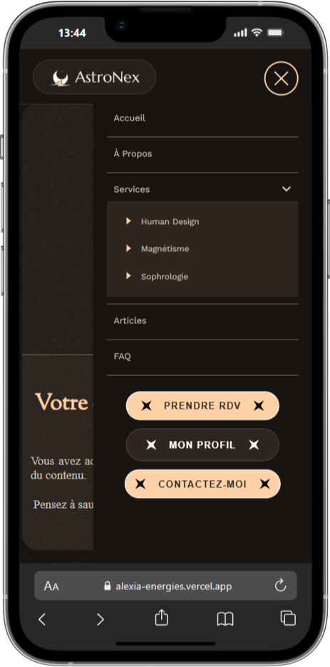
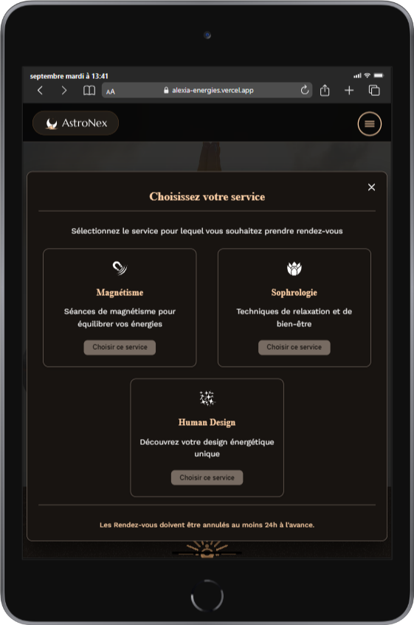

Présentation d’une création d’application web & mobile
Projet créer par Fanny Saez
Notes:
« Bonjour, je m’appelle Fanny Saez. Aujourd’hui je vais vous présenter mon projet Bien-être & Formation, une application web et mobile que j’ai conçue et développée avec Next.js, dans le cadre de mon stage en freelance »

Slide 2
Sommaire
Contexte & Objectifs
Stack technique & Outils
Conceptions
Diagramme UML
Architecture
Front-end
Composants réutilisables
Page d’accueil
Back-end
Prisma (ORM)
Base de données (PostgreSQL)
API
Authentification & Sécurité
Tests (Postman)
Déploiement (Vercel)
Conclusion
App Web & Mobile Bien-être & Formations ~ Fanny Saez
Notes:
« Voici le déroulé de ma présentation : d’abord le contexte et les objectifs, la stack technique, la conception, l’architecture, le front-end, le back-end, l’API, la sécurité, les tests et le déploiement. . »

Slide 3
Contexte & Objectifs
🌐 Digitaliser les services de bien-être 📅 Prise de rendez-vous (présentiel / distanciel) 💻 Moderniser l’expérience client 🔍 Améliorer visibilité (SEO)
📰 Gestion articles (admin) ⭐ Gestion favoris (utilisateur)
Notes:
Le projet vise à digitaliser les services de bien-être via une application web & mobile , permettre la prise de rendez-vous en ligne (réservation via à Calendly), améliorer la visibilité SEO, et offrir une expérience moderne et fluide. J’ai aussi intégré la gestion d’articles et les favoris utilisateurs.

Slide 4






















Stack Technique & Outils utilisés
Next.js (Framework)
PostgreSQL (Neon Tech)
Prisma (ORM)
Auth : BcryptJs + JWT
Déploiement : Vercel
Visual Studio Code (Dev)
Git/GitHub (versionning & collab)
Postman (tests API)
Conceptions :
Figma (maquettes) & StarUML
Services :
Calendly, Email.Js, Cloudinary
Trello & Notion (gestion tâches))
Notes:
Pour ce projet, j’ai choisi une stack moderne et cohérente. J’utilise Next.js, basé sur React, pour gérer le front et une partie du back-end. Il offre un rendu côté serveur, ce qui améliore les performances et le SEO. La base de données, c’est PostgreSQL, fiable et performante, avec Prisma comme ORM pour simplifier la gestion des données. Le déploiement se fait sur Vercel, qui automatise tout le processus. Et pour la gestion du projet, j’ai utilisé GitHub, Figma, Notion et Trello, choisis pour leur efficacité et leur clarté. Cette stack m’a permis d’avoir un environnement moderne, fluide et bien organisé.
—
1. Qu'est-ce que c'est ?
"L'écosystème technologique complet utilisé pour développer l'application Alexia Énergies : du code à la production."
2. À quoi ça sert ?
"Couvrir tous les aspects du développement : framework, base de données, authentification, déploiement, design, gestion de projet et collaboration."
3. Pourquoi ?
"Stack moderne et intégrée pour une productivité maximale, une maintenance facilitée et une expérience utilisateur optimale."
Analyse par catégories
Stack Principal :
Next.js : Framework React full-stack avec App Router
PostgreSQL (Neon Tech) : Base de données relationnelle cloud
Prisma ORM : Interface sécurisée avec la base de données
Auth Bcrypt + JWT : Authentification et sécurisation
Vercel : Déploiement automatisé et hébergement
Développement :
Visual Studio Code : Environnement de développement
Git/GitHub : Versioning et collaboration
Postman : Tests d'API
JavaScript : Langage principal
Conceptions :
Figma : Maquettes et design system
StarUML : Diagrammes techniques et architecture
Services intégrés :
Calendly : Système de réservation
EmailJs : Envoi d'emails transactionnels
Cloudinary : Gestion et optimisation d'images
Gestion de projet :
Trello & Notion : Organisation des tâches et documentation
Avantages de cette stack :
Cohérence : "Tous les outils s'intègrent parfaitement ensemble"
Modernité : "Technologies récentes et maintenues activement"
Performance : "Stack optimisée pour la vitesse et l'expérience utilisateur"
Scalabilité : "Architecture qui grandit avec les besoins"
Message clé :
"Stack technique moderne et intégrée : chaque outil a été choisi pour sa synergie avec les autres et sa contribution à la qualité finale."

Slide 5
React.js
Bibliothèque JavaScript pour construire des interfaces utilisateur.
Principes clés :
Composants réutilisables : Architecture modulaire
Virtual DOM : Mises à jour optimisées
JSX : Syntaxe HTML dans JavaScript
Hooks : useState, useEffect pour gérer l'état et les effets
Notes:
1. Qu'est-ce que c'est ?
"React.js est une bibliothèque JavaScript développée par Facebook pour construire des interfaces utilisateur interactives et dynamiques."
2. À quoi ça sert ?
"Créer des applications web modernes avec une interface utilisateur réactive, performante et maintenable grâce à une architecture basée sur des composants."
3. Pourquoi ?
"Pour bénéficier d'une approche modulaire, d'une gestion d'état efficace, et d'un écosystème riche qui accélère le développement."
—
Analyse des principes clés
Composants réutilisables - Architecture modulaire
"Diviser l'interface en petits blocs indépendants. Chaque composant a sa responsabilité propre et peut être réutilisé partout dans l'application."
Exemple : "Notre composant Button peut être utilisé dans les formulaires, la navigation, les CTA..."
Virtual DOM - Mises à jour optimisées
"React utilise une représentation virtuelle du DOM. Il compare l'ancien et le nouveau state, puis met à jour seulement les éléments qui ont changé."
Avantage : "Performance optimale même avec des interfaces complexes."
JSX - Syntaxe HTML dans JavaScript
"JSX permet d'écrire du code qui ressemble à du HTML directement dans JavaScript. Plus lisible et intuitif pour créer des interfaces."
Exemple :
Hooks - useState, useEffect pour gérer l'état et les effets
"Les Hooks permettent de gérer l'état des composants et les effets de bord (API calls, subscriptions) de manière élégante."
useState : "Gérer les données qui changent (formulaires, affichage conditionnel)" useEffect : "Exécuter du code lors du montage/démontage des composants"
Avantages pour notre projet :
Modularité : Composants réutilisables (HeroSection, About, etc.)
Performance : Virtual DOM optimise les re-rendus
Maintenabilité : Code organisé et prévisible
Écosystème : Intégration parfaite avec Next.js
Message clé :
"React transforme le développement web : interfaces modulaires, performances optimisées, expérience développeur exceptionnelle."
—
React est une bibliothèque JavaScript créée par Facebook. Elle sert à construire des interfaces dynamiques basées sur des composants réutilisables pour une structure modulaire et flexible. J’ai choisi React pour sa rapidité et sa flexibilité. Le Virtual DOM optimise les performances, et les Hooks comme useState et useEffect facilitent la gestion de l’état. C’est la base du front-end de mon projet.
Avec JSX, on peut écrire du HTML directement dans le JavaScript.
Ce sont des fonctions spéciales qui ajoutent des comportements dynamiques aux composants.
—
SPA (Single Page Application) => côté client
Une SPA charge une seule page HTML au départ.
Ensuite, la navigation entre les pages se fait côté client (navigateur) avec React Router ou le routing intégré de Next.js.
Pas de rechargement complet de page → l’expérience est fluide.

Slide 6
Next.js
Framework React créé par Vercel qui ajoute des fonctionnalités puissantes.
Avantages principaux :
SSR (Server-Side Rendering) : Rendu serveur ou génération statique pour performances et SEO
Routing automatique : Basé sur la structure des fichiers
API Routes : Backend intégré
Notes:
1. Qu'est-ce que c'est ?
"Next.js est un framework React créé par Vercel qui ajoute des fonctionnalités puissantes pour créer des applications web modernes et performantes."
2. À quoi ça sert ?
"Simplifier le développement d'applications React en ajoutant automatiquement le routing, le rendu côté serveur, l'optimisation des performances et l'intégration backend."
3. Pourquoi ?
"Pour obtenir les meilleures performances web, un excellent SEO, et une expérience développeur optimale avec moins de configuration."
—
Analyse des avantages principaux
SSR (Server-Side Rendering) - Rendu serveur ou génération statique
"Les pages sont générées côté serveur avant d'être envoyées au navigateur."
—
Avantages :
Performances : Affichage instantané du contenu
SEO : Les moteurs de recherche indexent le contenu complet
Accessibilité : Fonctionne même avec JavaScript désactivé
Dans notre projet : "Les articles sont pré-rendus côté serveur pour un chargement ultra-rapide."
Routing automatique - Basé sur la structure des fichiers
"Plus besoin de configurer manuellement les routes. La structure des dossiers dans /app définit automatiquement les URLs."
Exemple :
app/articles/page.js → /articles
app/articles/[slug]/page.js → /articles/mon-article
app/admin/dashboard/page.js → /admin/dashboard
Avantage : "Développement plus rapide, structure claire et intuitive."
API Routes - Backend intégré
"Créer des endpoints API directement dans l'application Next.js sans serveur séparé."
Dans notre projet :
app/api/articles/route.js → Endpoint /api/articles
app/api/auth/route.js → Endpoint /api/auth
Avantage : "Full-stack en un seul projet, déploiement simplifié."
Autres avantages Next.js :
Optimisation automatique : Images, fonts, scripts
App Router : Architecture moderne avec Server Components
TypeScript support : Intégration native
Vercel integration : Déploiement en un clic
Message clé :
"Next.js = React surpuissant : performance, SEO, développement simplifié, tout-en-un pour des applications web professionnelles."
—
Next.js est un framework React développé par Vercel. Il ajoute le rendu côté serveur, ce qui améliore le référencement et la vitesse d’affichage. Il gère aussi le routage automatique et les API Routes. C’est donc un choix idéal pour une application performante et bien structurée. Il m’a permis de combiner front et back dans un même environnement de développement.
—
SSR (Server-Side Rendering) : le serveur génère le HTML avant l’envoi, pour plus de performance et un meilleur SEO.
Routing automatique : chaque fichier du dossier pages/ crée automatiquement une route du site.
API Routes : permet d’ajouter un backend directement dans Next.js, sans serveur externe.
–
SSR (Server-Side Rendering) : rendu côté serveur, contenu prêt dès le chargement → meilleur SEO et affichage plus rapide.
CSR (Client-Side Rendering) : rendu côté client après le JavaScript → plus fluide, mais premier affichage plus lent.
SEO : améliore la visibilité sur Google grâce à un contenu rapide et bien structuré.
API : permet l’échange de données entre le front et le back.
API Routes (Next.js) : petit backend intégré pour gérer ces échanges sans serveur externe.

Slide 7
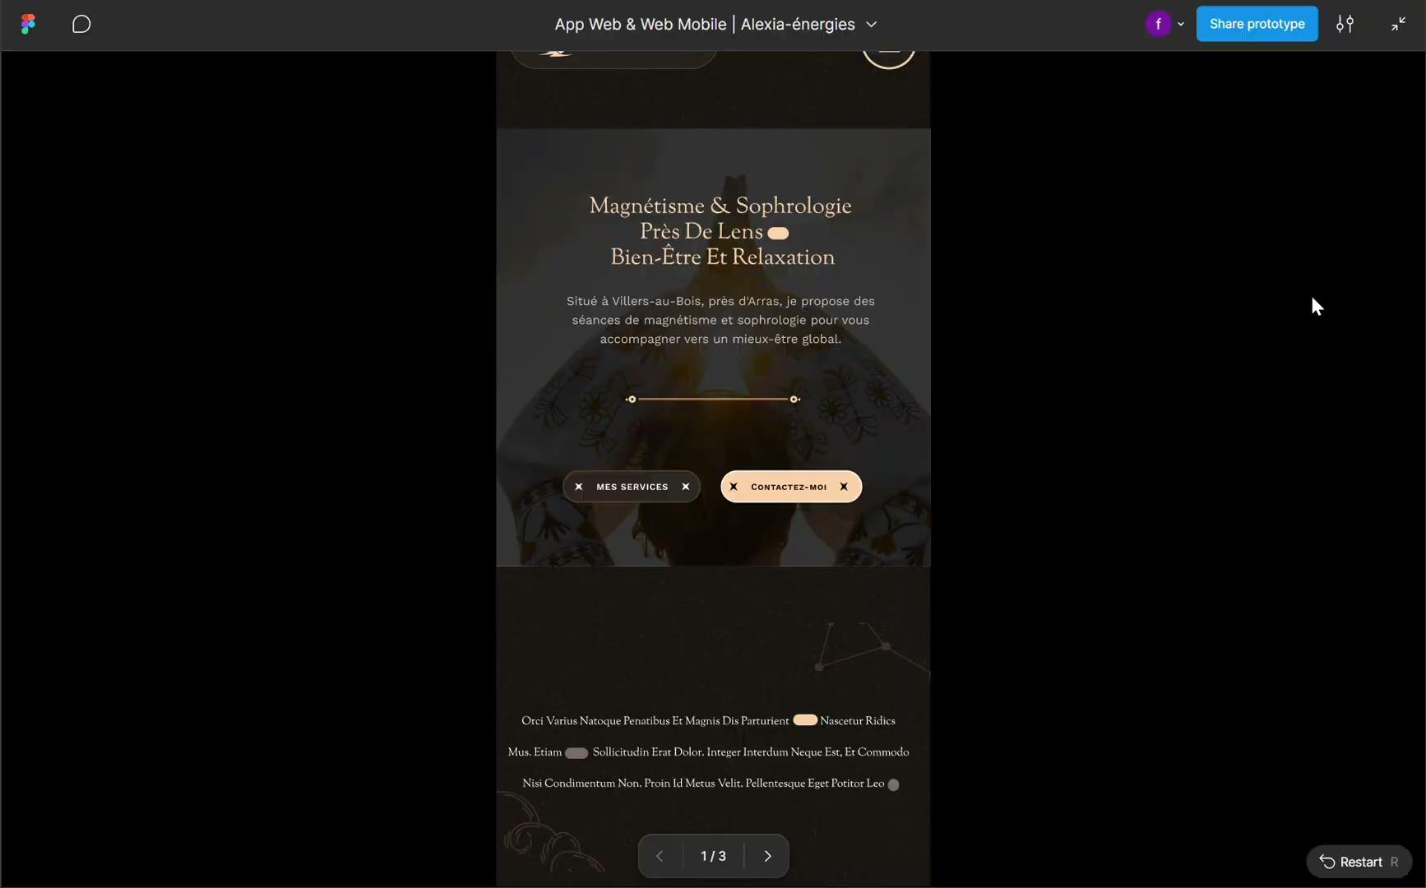
Conception | Maquette (Figma)
Notes:
Pour assurer une bonne expérience utilisateur, j’ai travaillé sur Figma.
L’objectif était de créer une interface claire, intuitive et adaptée au mobile comme au desktop.
J’ai commencé en mobile first puis je suis passée au desktop

Slide 8
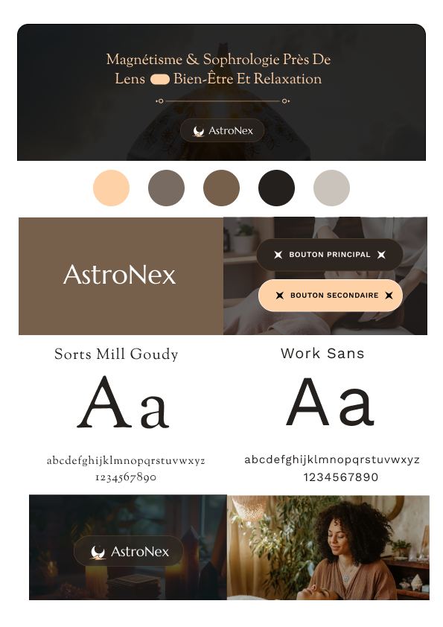

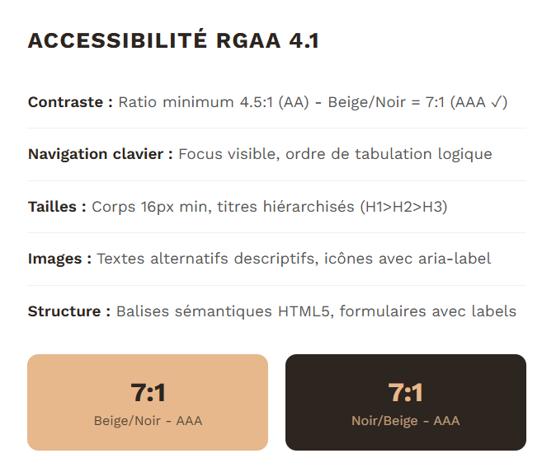



Conception | Charte Graphique
Responsive
Notes:
La charte graphique est simple, claire et responsive. J’ai choisi des couleurs douces et un design épuré pour refléter le bien-être et la sérénité. L’objectif : rendre la navigation intuitive et agréable sur tous les supports.

Slide 9
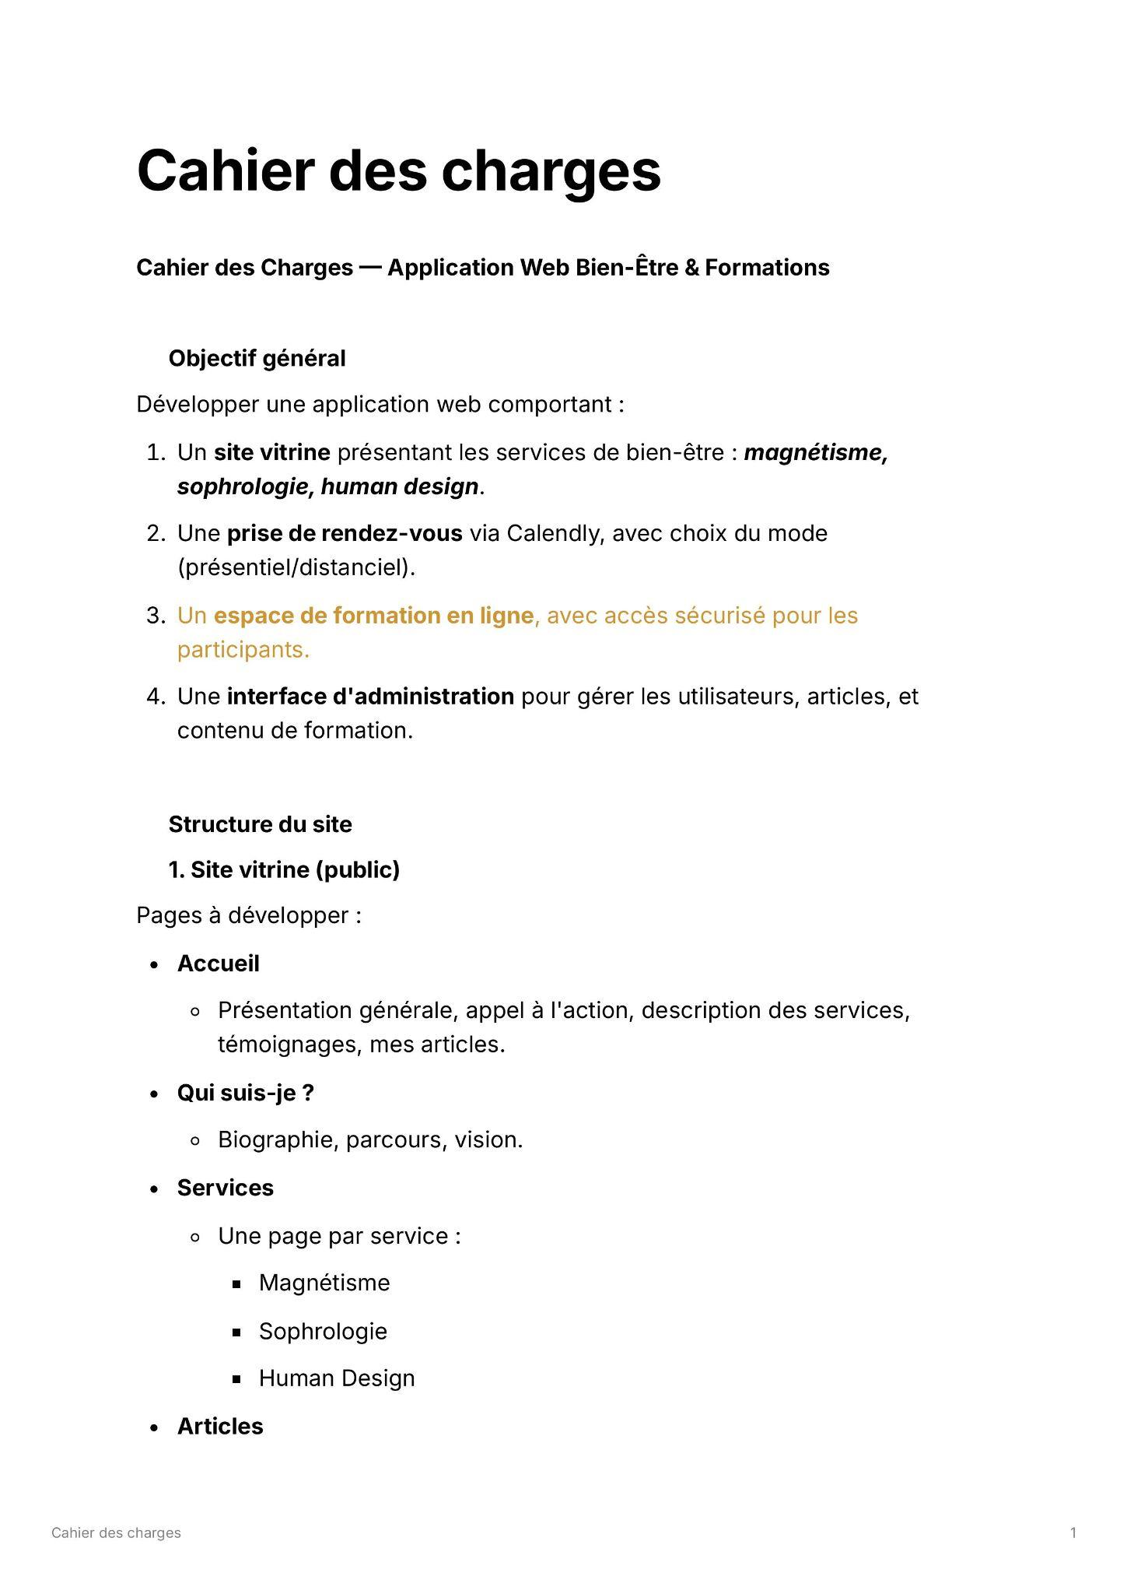
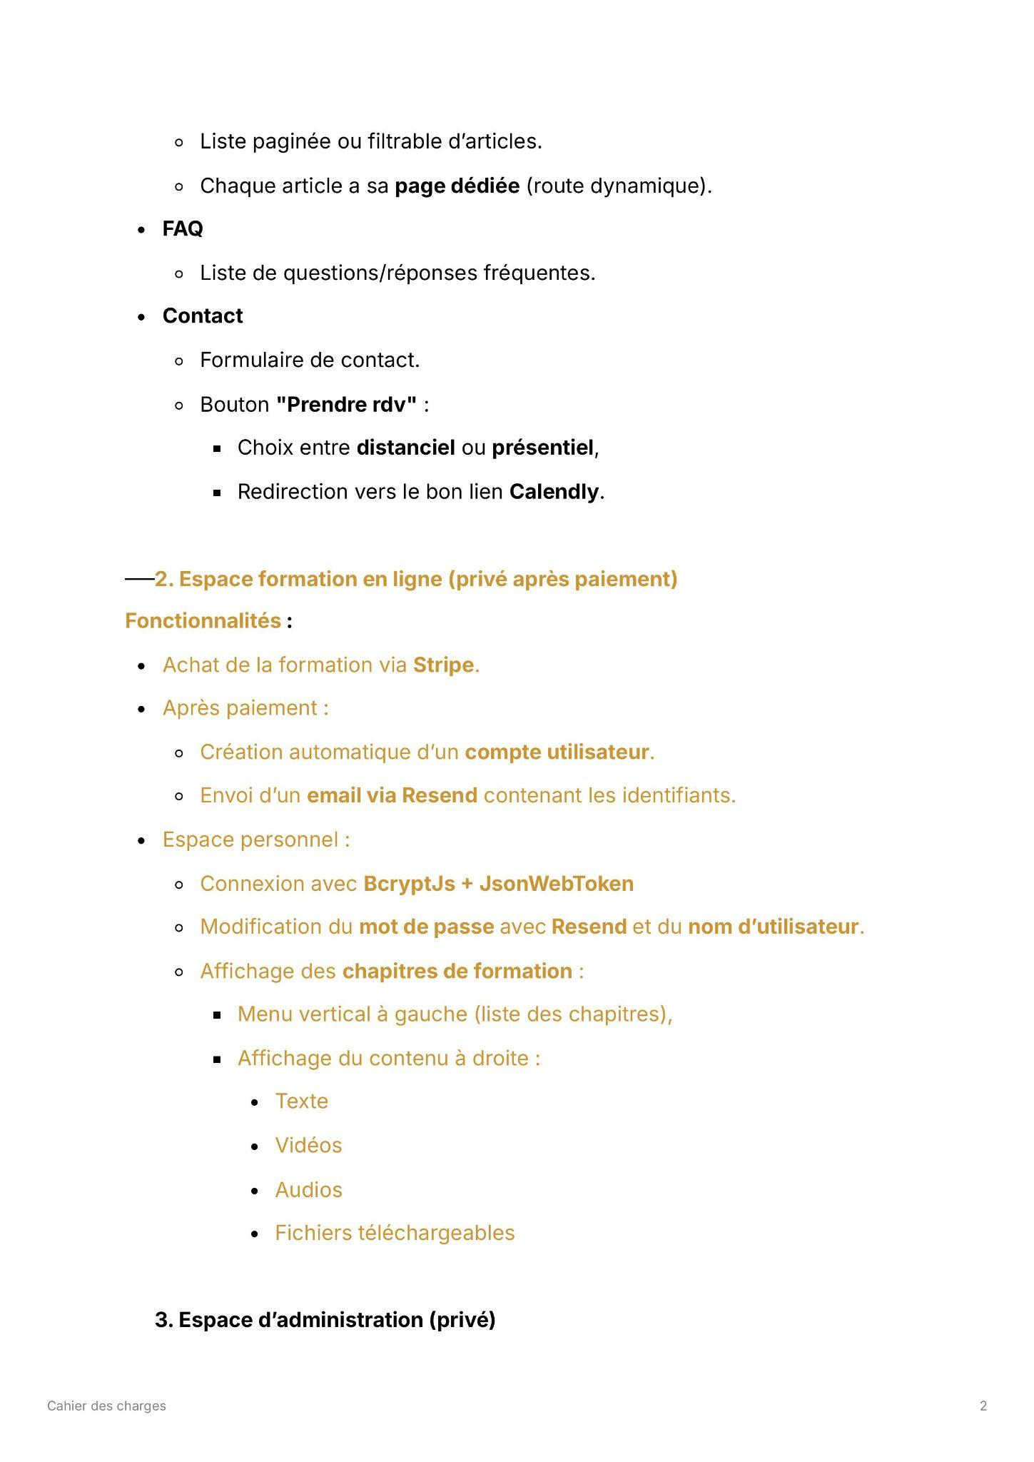
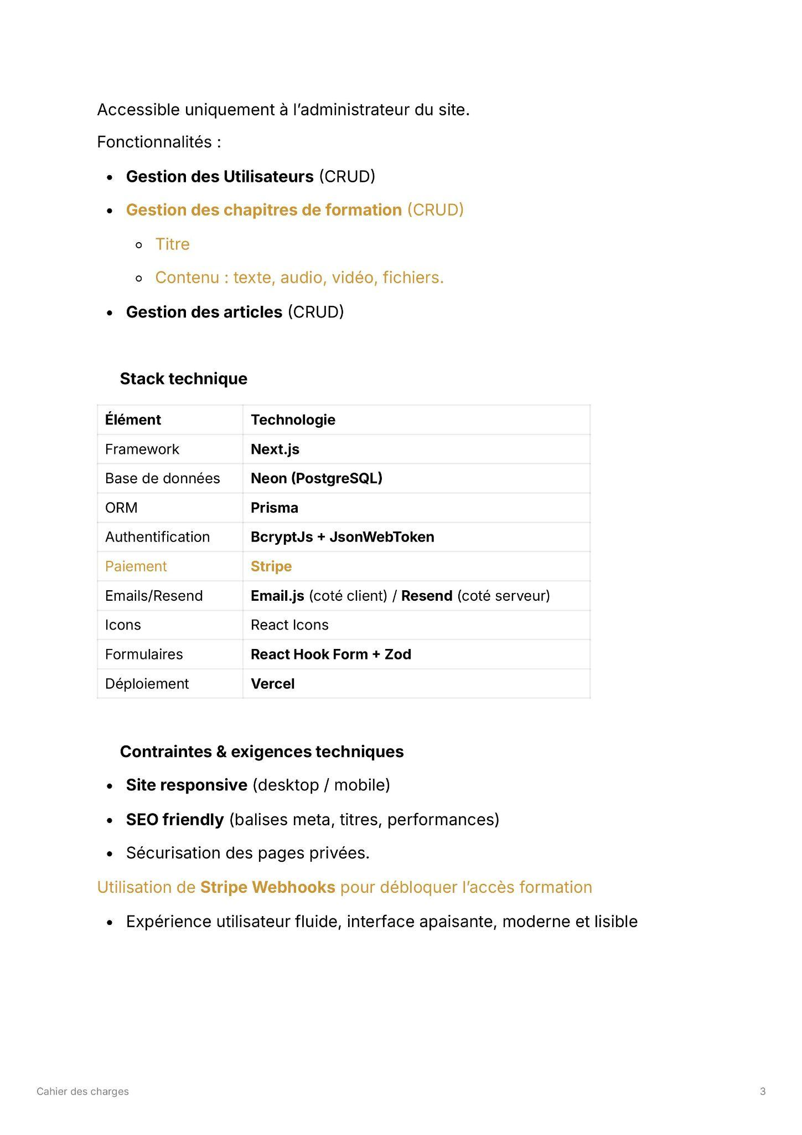
Cahier des charges | Notion
Notes:
Voici le cahier des charges, qui a été rédigé par mon tuteur de stage.
Il m’a servi de base de travail pour bien comprendre les attentes, les fonctionnalités à développer et les priorités du projet.
J’y ai ajouté des annotations et surligné en jaune les axes d’amélioration,
c’est-à-dire les parties que je n’ai pas eu le temps de finaliser, mais que j’ai identifiées pour de futures évolutions.
Cela montre que le projet reste évolutif et améliorable.

Slide 10
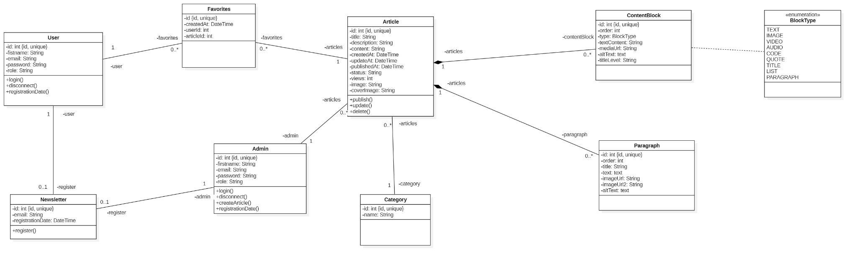
Diagramme de classe - UML
Notes:
Admin → Article (1 → 0..*) Une instance d'Admin n'a aucune ou plusieurs instances d'Article. Une instance d'Article est associée à une seule instance d'Admin. Relation One-to-Many.
Article → ContentBlock (1 → 0..*) Une instance d'Article n'a aucune ou plusieurs instances de ContentBlock. Une instance de ContentBlock appartient à une seule instance d'Article. Composition avec suppression en cascade (ON DELETE CASCADE).
Article → Paragraph (1 → 0..*) Une instance d'Article n'a aucune ou plusieurs instances de Paragraph. Une instance de Paragraph appartient à une seule instance d'Article. Protection contre suppression accidentelle (ON DELETE RESTRICT).
ContentBlock → BlockType (1 → 1) Une instance de ContentBlock utilise une seule valeur de l'énumération BlockType. Une valeur de BlockType peut être utilisée par plusieurs instances de ContentBlock. (TEXT, IMAGE, VIDEO, AUDIO, CODE, QUOTE, TITLE, LIST, PARAGRAPH).
User → Newsletter (0..1 → 0..1) Une instance de User n'a aucune ou une seule instance de Newsletter. Une instance de Newsletter n'a aucun ou un seul instance de User. Relation One-to-One optionnelle avec SET NULL.
Admin → Newsletter (1 → 0..1) Une instance d'Admin gère aucune ou une seule instance de Newsletter. Une instance de Newsletter est gérée par une seule instance d'Admin. Relation One-to-One avec SET NULL.
User → Favorites (1 → 0..*) Une instance de User possède aucune ou plusieurs instances de Favorites. Une instance de Favorites appartient à une seule instance de User. Suppression en cascade (ON DELETE CASCADE).
Favorites → Article (0.. → 1)* Une instance de Favorites référence un seul instance d'Article. Une instance d'Article peut être référencée par aucune ou plusieurs instances de Favorites. Relation Many-to-One avec CASCADE.
User ↔ Article (via Favorites) (* ↔ *) Une instance de User peut favoriser aucune ou plusieurs instances d'Article. Une instance d'Article peut être favorisée par aucun ou plusieurs instances de User. Relation Many-to-Many via la classe d'association Favorites.
Category → Article (1 → 0..*) Une instance de Category catégorise aucune ou plusieurs instances d'Article. Une instance d'Article est catégorisée par aucune ou une seule instance de Category. Relation One-to-Many avec SET NULL.

Slide 11
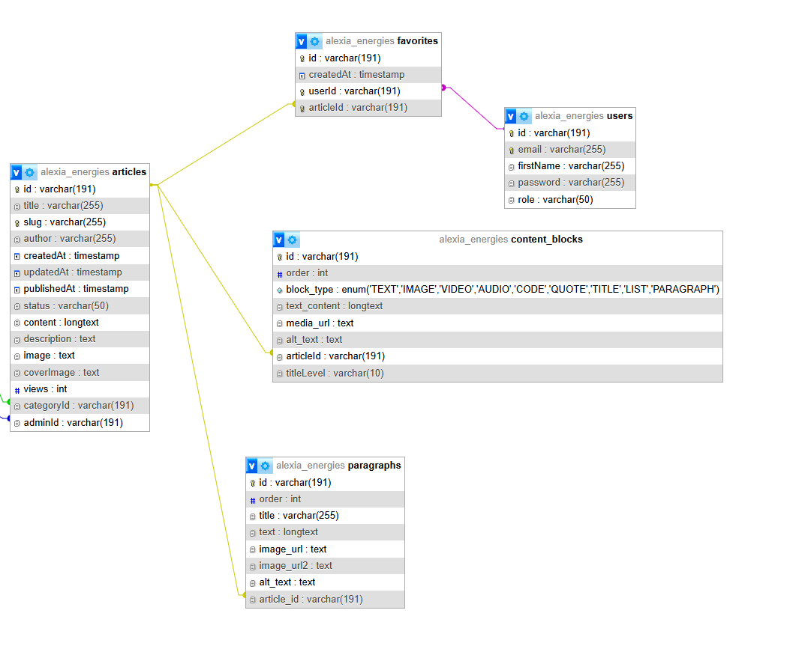
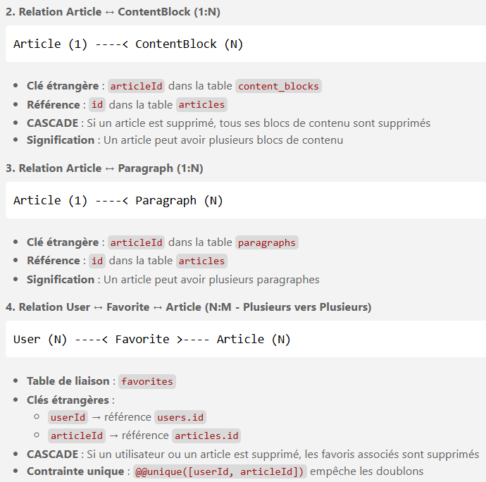
Schéma de base de données PhyMyAdmin
Notes:
1. Qu'est-ce que c'est ?
"Schéma de base de données visualisé dans PhpMyAdmin montrant les relations entre toutes les tables de notre application."
2. À quoi ça sert ?
"Visualiser l'architecture complète de la base de données, comprendre les relations entre entités et vérifier l'intégrité référentielle."
3. Pourquoi ?
"Pour avoir une vue d'ensemble des données, valider la conception et faciliter la maintenance de la base de données."
—
Analyse des relations clés
2. Relation Article ← ContentBlock (1:N)
Clé étrangère : articleId dans content_blocks
Référence : id dans articles
CASCADE : Si un article est supprimé, tous ses blocs de contenu sont supprimés
Signification : Un article peut avoir plusieurs blocs de contenu
3. Relation Article ← Paragraph (1:N)
Clé étrangère : articleId dans paragraphs
Référence : id dans articles
Signification : Un article peut avoir plusieurs paragraphes
4. Relation User ← Favorite → Article (N:M)
Table de liaison : favorites
Clés étrangères :
userId → référence users.id
articleId → référence articles.id
CASCADE : Si un utilisateur ou un article est supprimé, les favoris associés sont supprimés
Contrainte unique : @@unique([userId, articleId]) empêche les doublons
Avantages de cette visualisation :
Compréhension globale : "Vue d'ensemble des relations complexes entre utilisateurs, articles, favoris et contenus."
Validation de l'intégrité : "Vérification que toutes les contraintes de clés étrangères sont correctement définies."
Documentation vivante : "Le schéma sert de documentation pour l'équipe de développement."
Message clé :
"Architecture relationnelle cohérente : chaque table a son rôle, les relations garantissent l'intégrité des données."

Slide 12
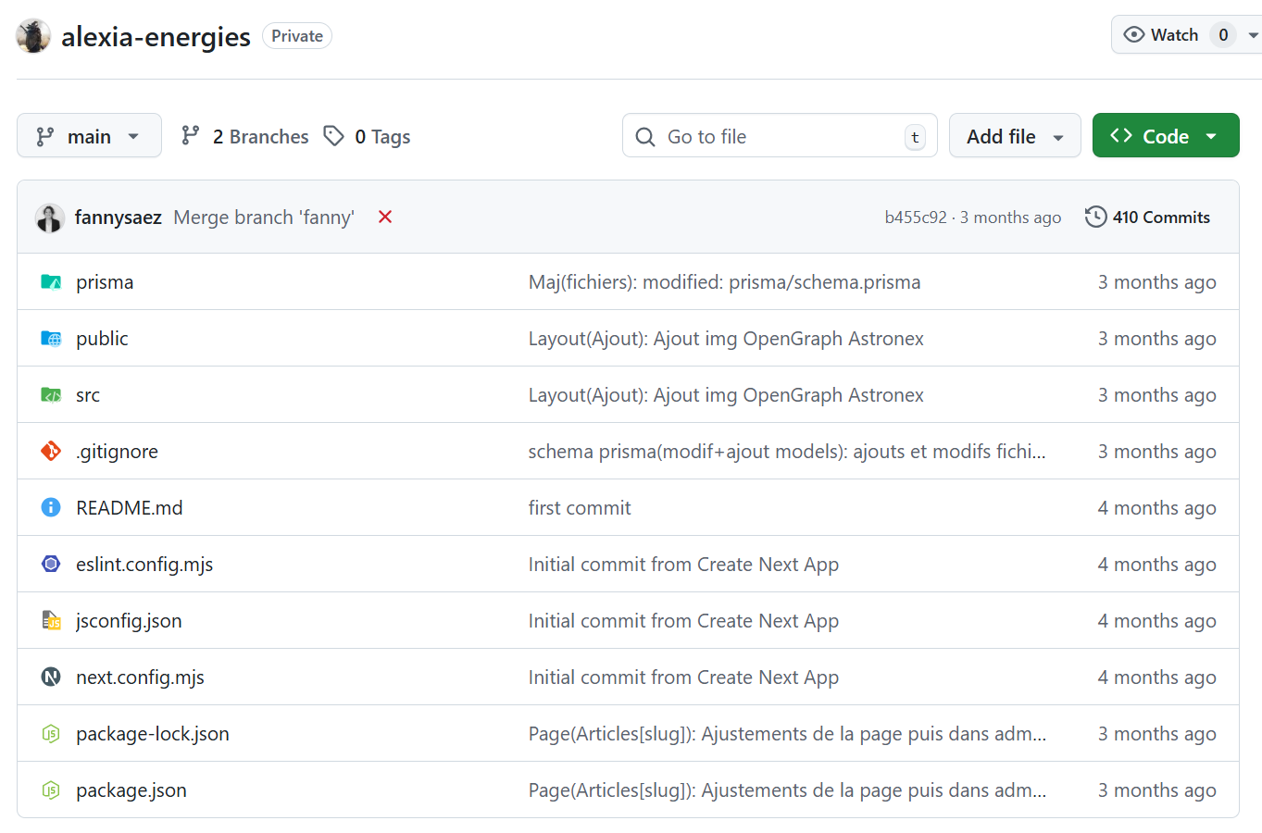
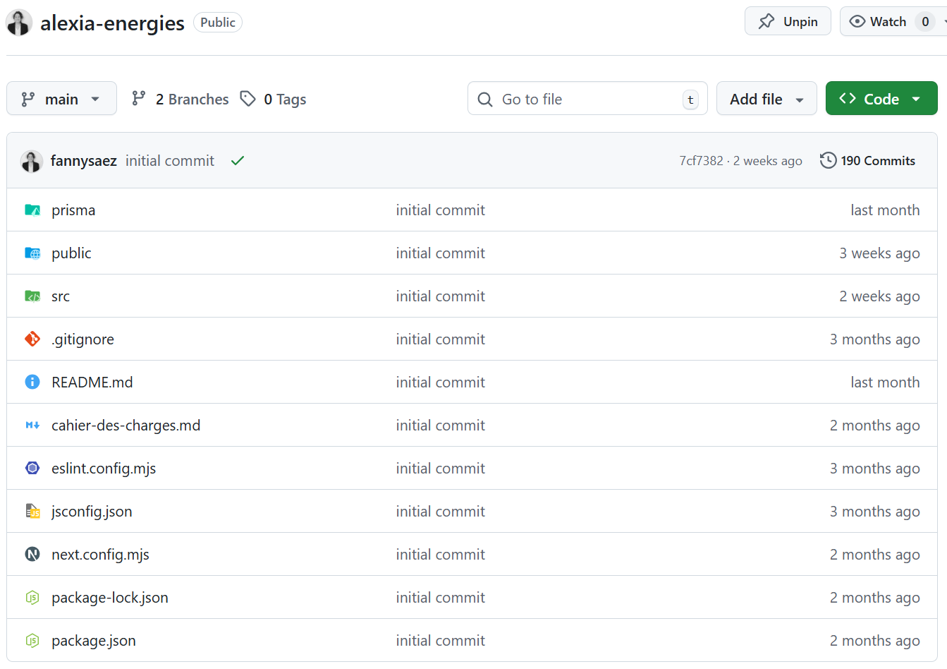
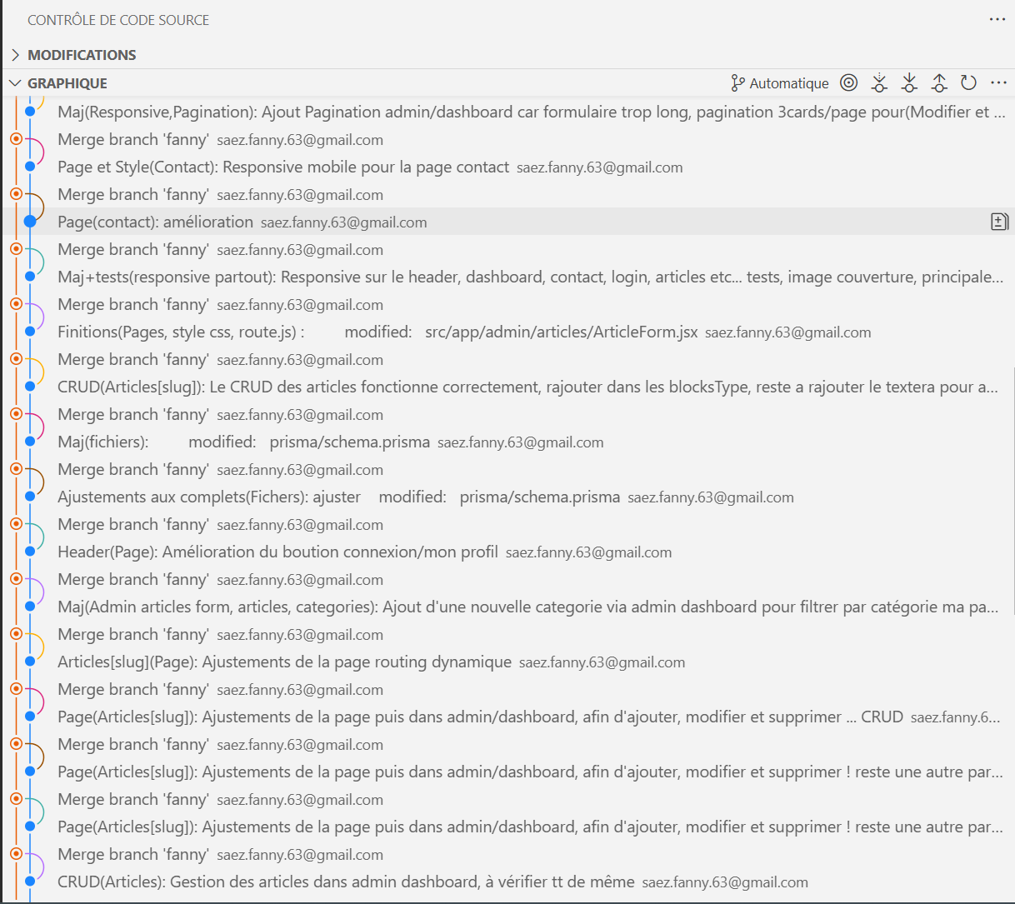
GitHub | Plateforme
Base du projet dès le départ (3 mois) de travail
Git (versionning)
Notes:
Git est une gestion de version (versioning), il me permet de travailler sur une ou plusieurs branches pour chacune des fonctionnalités, puis des fusionné après validation
GitHub est une plateforme en ligne, suivre les modifications et de sauvegarder chaque étape.
C’est une méthode professionnelle qui assure stabilité et traçabilité du projet.

Slide 13
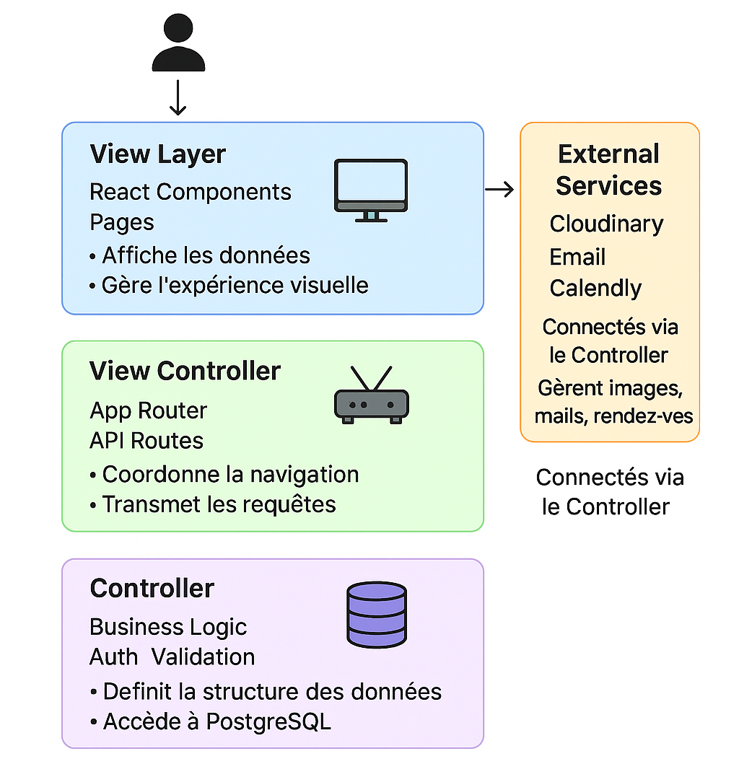
Architecture MVVC avec Next.js
👤 Utilisateur → utilise l’interface.
🎨 View Layer → affiche les données.
🚏 View Controller → gère la navigation.
💼 Controller → applique la logique métier.
🗄 Model (Schéma prisma - ORM) → définit la structure et envoie les données.
🐘 PostgreSQL → stocke les données.
☁ Services externes → ajoutent images, mails, rendez-vous.
MVVC = Model – View – View Controller – Controller.
C’est une architecture pensée pour Next.js, qui a besoin d’une couche spéciale (le View Controller) parce que son App Router et ses API intégrées jouent un rôle unique entre la Vue et le Controller.
Notes:
MVVC = Model – View – View Controller – Controller.
C’est une architecture pensée pour Next.js, qui a besoin d’une couche spéciale (le View Controller) parce que son App Router et ses API intégrées jouent un rôle unique entre la Vue et le Controller.
—
J’ai choisi une architecture MVVC – Model, View, View Controller.
La Vue correspond aux composants React, le View Controller gère la logique métier via Next.js et les API Routes, le Model est géré par Prisma et PostgreSQL.
Cette structure rend le code clair, maintenable et scalable. C’est une approche moderne adaptée à Next.js.

Slide 14
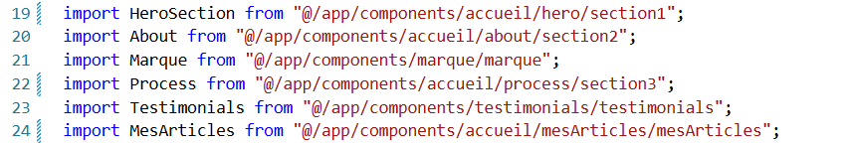
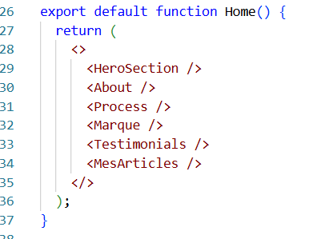
Front-end
1. Importation des composants modulaire (réutilisables)
2. Structure du fichier page.js / App Router
L'App Router est la nouvelle architecture de Next.js (depuis la v13) basée sur les React Server Components et une structure de fichiers dans le dossier app/.
à réutiliser les composants et à améliorer les performances grâce au rendu côté serveur. Dans ce projet, il permet une navigation fluide et une organisation claire du code.
Notes:
1. Qu'est-ce que c'est ?
"L'architecture front-end de notre application Next.js avec App Router et composants modulaires réutilisables."
2. À quoi ça sert ?
"Structurer l'interface utilisateur de manière modulaire et maintenable. Chaque section de la page d'accueil est un composant indépendant."
3. Pourquoi ?
"Pour la réutilisabilité, la maintenance facile, et une architecture scalable. Séparation des responsabilités par composant."
Analyse de l'architecture
1. Importation des composants modulaires
"Chaque section de la page d'accueil est un composant séparé :"
HeroSection : Section héros principale
About : Section à propos
Marque : Section marque/branding
Process : Section processus/méthode
Testimonials : Section témoignages
MesArticles : Section articles récents
2. Structure du fichier page.js / App Router
"L'App Router de Next.js v13+ utilise une structure basée sur les React Server Components et les fichiers dans le dossier app/."
Architecture expliquée :
Modularité : "Chaque composant a sa responsabilité propre, son style, sa logique. Facilite le travail en équipe."
Réutilisabilité : "Le composant About peut être réutilisé sur d'autres pages, MesArticles peut afficher différents contenus."
Maintenance : "Bug dans les témoignages ? On modifie uniquement le composant Testimonials."
Performance : "Chaque composant peut être optimisé indépendamment (lazy loading, memoization)."
App Router avantages :
Server Components : Rendu côté serveur par défaut
Structure file-based : Organisation intuitive des routes
Performance : Optimisations automatiques
Message clé :
"Architecture modulaire : diviser pour mieux régner, chaque composant a son rôle, l'ensemble forme une page cohérente."
—
React Server Components
1. Qu’est-ce que c’est ? Des composants React rendus côté serveur.
2. À quoi ça sert ? Réduire le JavaScript envoyé au client et accélérer le rendu.
3. Pourquoi ? Pour de meilleures performances et une expérience utilisateur plus fluide.
Composant modulaires qui est réutilisables
—

Slide 15
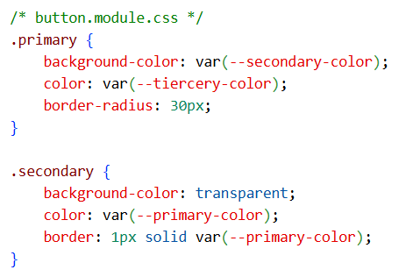
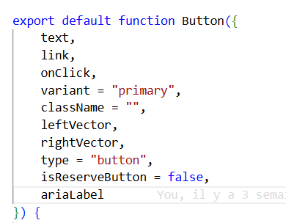
Composants réutilisables
3. Structure du composant réutilisable
avec des props button.jsx et le style.module.css
Système de stylisation modulaire (code CSS maintenable)
Props = paramètres passés à un composant React
Elles le rendent flexible et réutilisable (apparence ou comportement modifiable sans réécrire le code).
Notes:
1. Qu'est-ce que c'est ?
"Des composants React modulaires et réutilisables, ici un composant Button avec props personnalisables et CSS Modules pour la stylisation."
2. À quoi ça sert ?
"Créer une bibliothèque de composants cohérents réutilisables dans toute l'application. Éviter la duplication de code et maintenir une identité visuelle uniforme."
3. Pourquoi ?
"Pour la maintenabilité, la cohérence du design, et l'efficacité de développement. Un seul composant, multiples usages."
Analyse du composant Button
Structure avec props :
text : Texte affiché sur le bouton
link : URL de destination (optionnel)
onClick : Fonction callback (optionnel)
variant : Style du bouton ("primary" par défaut)
className : Classes CSS additionnelles
leftVector/rightVector : Icônes décoratifs
type : Type HTML ("button" par défaut)
isReserveButton : Comportement spécial
ariaLabel : Accessibilité
CSS Modules expliqué :
.primary : "Style principal avec couleurs variables CSS (--secondary-color, --tiercery-color) et border-radius de 30px."
.secondary : "Style alternatif avec fond transparent et bordure de couleur primaire."
Avantages de cette approche :
Réutilisabilité : "Un seul composant Button pour tous les besoins : CTA, navigation, formulaires."
CSS Modules : "Isolation des styles, pas de conflits CSS, code maintenable."
Variables CSS : "Système de couleurs centralisé, facilite les changements de thème."
Props flexibles : "Composant adaptable selon le contexte d'utilisation."
Message clé :
"Architecture modulaire : écrire une fois, utiliser partout, maintenir facilement."
—
Props = paramètres passés à un composant React
Elles le rendent flexible et réutilisable (apparence ou comportement modifiable sans réécrire le code).
—

Slide 16
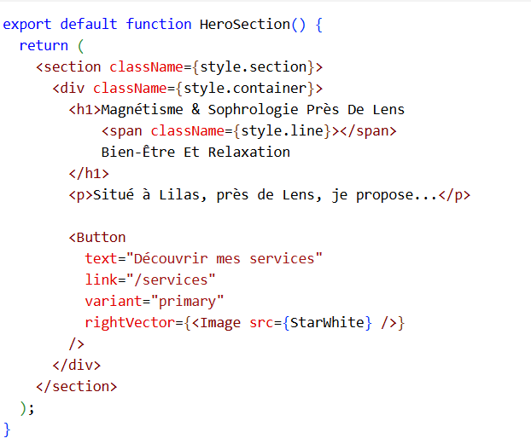
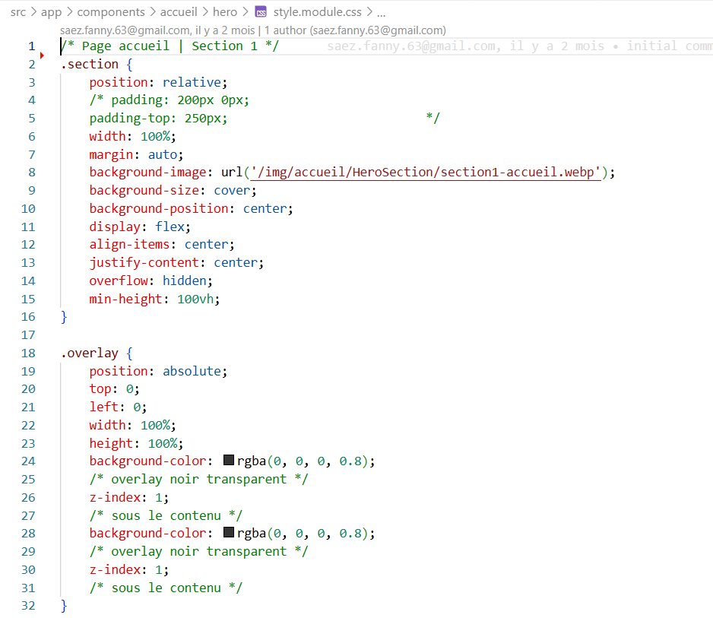
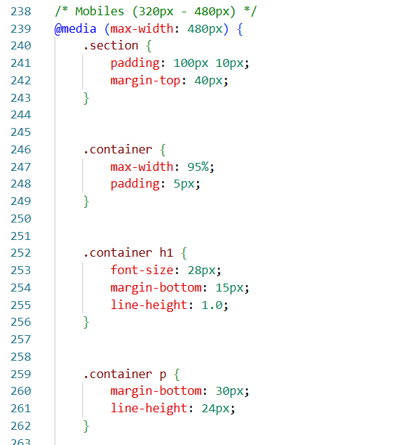
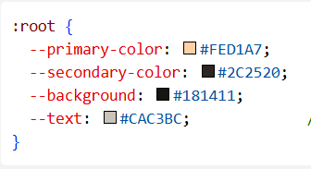
Page d’accueil
Notes:
Voici la page d’accueil, pensée pour être claire et attractive. Elle met en avant les services de bien-être et propose une navigation simple vers les articles et les réservations. J’ai travaillé l’ergonomie et la hiérarchie visuelle pour une lecture naturelle.
La page d’accueil est aussi responsive : elle s’adapte aux smartphones et tablettes. L’objectif est que l’utilisateur ait la même qualité d’expérience sur tout support.

Slide 17

Page d’accueil
Notes:
Voici la page d’accueil, pensée pour être claire et attractive. Elle met en avant les services de bien-être et propose une navigation simple vers les articles et les réservations. J’ai travaillé l’ergonomie et la hiérarchie visuelle pour une lecture naturelle.
La page d’accueil est aussi responsive : elle s’adapte aux smartphones et tablettes. L’objectif est que l’utilisateur ait la même qualité d’expérience sur tout support.

Slide 18
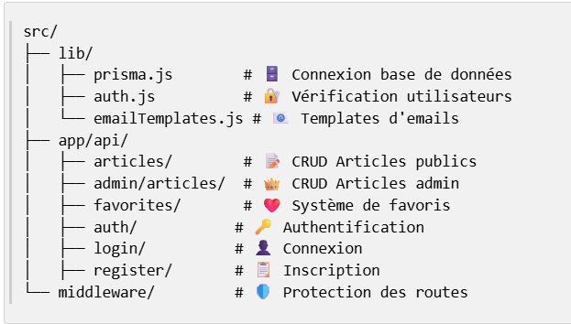
Back-end
J’ai organisé mon code de manière modulaire avec Next.js/App Router.
Chaque dossier à une responsabilité précise lib/ pour les utilitaires, api/ pour les endpoints et middleware/ pour la sécurité.
endpoints : Un endpoint ou point de terminaison est une URL spécifique de mon API qui répond à des requêtes HTTP pour effectuer une action précise.
Notes:
Le back-end gère la logique métier et les échanges de données. J’ai structuré le code en trois dossiers : lib pour les utilitaires, api pour les endpoints, et middleware pour la sécurité. Chaque route API correspond à une action bien précise. Cela facilite la maintenance et la clarté du projet.

Slide 19
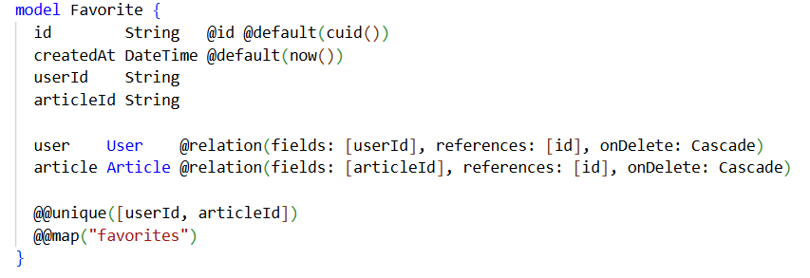
Prisma (ORM)
1. Qu’est-ce que c’est ?
Prisma ORM est un outil qui fait le pont entre mon code JavaScript et ma base de données. et évite d’écrire du SQL manuellement.
2. À quoi ça sert ?
Prisma permet de gérer les données sans SQL et simplifie les opérations CRUD, le schéma, le client TypeScript et les migrations.
L’annotation @@unique([userId, articleId]) permet d’éviter les doublons : un même utilisateur ne peut pas aimer deux fois le même article.
L’annotation @@map("favorites") indique le nom réel de la table dans la base de données, ici au pluriel. Le modèle Prisma, lui, reste au singulier : Favorite.
L’option onDelete: Cascade signifie que si un utilisateur est supprimé, tous ses favoris le seront automatiquement.
3 Pourquoi ?
Prisma simplifie le développement, limite les erreurs et s’adapte à plusieurs bases de données.
Prisma, qui définit la structure d'une table de favoris dans la base de données. C'est une relation many-to-many entre utilisateurs et articles.
Notes:
1. Qu'est-ce que c'est ?
"Le modèle Favorite de Prisma qui définit la structure de la table de sauvegarde d'articles par utilisateur."
2. À quoi ça sert ?
"Gérer un système de favoris : permettre aux utilisateurs de sauvegarder leurs articles préférés avec un système de relations Many-to-Many."
3. Pourquoi ?
"Créer une expérience utilisateur personnalisée où chaque utilisateur peut constituer sa propre bibliothèque d'articles favoris."
—
Explication technique du modèle
Structure des champs :
id : Identifiant unique généré automatiquement (cuid)
createdAt : Date d'ajout aux favoris (timestamp automatique)
userId : Référence vers l'utilisateur propriétaire
articleId : Référence vers l'article favori
Relations :
user : Relation vers le modèle User avec suppression en cascade
article : Relation vers le modèle Article avec suppression en cascade
—
Explication : @@unique & @@map
@@unique([userId, articleId])
"Contrainte d'unicité composite : empêche qu'un utilisateur ajoute le même article plusieurs fois en favoris."
Exemple :
✅ User1 peut ajouter Article5
❌ User1 ne peut pas re-ajouter Article5 (déjà en favoris)
✅ User2 peut ajouter Article5 (utilisateur différent)
@@map("favorites")
"Mapping du nom de table : le modèle Prisma 'Favorite' correspond à la table PostgreSQL 'favorites'."
—
Convention :
Prisma : PascalCase (Favorite)
Database : snake_case (favorites)
onDelete: Cascade
"Suppression en cascade : si on supprime un utilisateur ou un article, ses favoris associés sont automatiquement supprimés."
Message clé :
"Ce modèle crée une relation Many-to-Many sécurisée entre users et articles, avec contraintes d'intégrité et prévention des doublons."

Slide 20
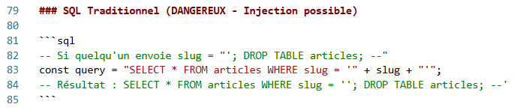
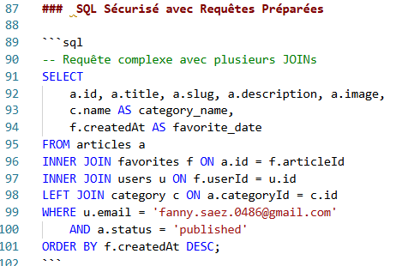
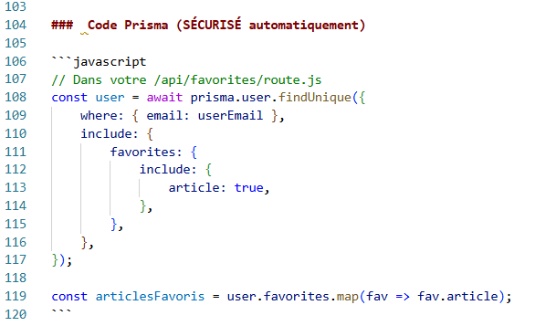
Prisma (ORM) | Exemples
Récupérer les Favoris d'un Utilisateur
POURQUOI PRISMA ?
1.Sécurité automatique (zéro injection SQL)
2.Code lisible et maintenable
3.Relations simplifiées
4.Type Safety (détection d'erreurs)
POURQUOI l'injection SQL est IMPOSSIBLE avec Prisma ?
Prisma utilise des requêtes préparées automatiques qui isolent complètement les données utilisateur du code SQL, rendant l'injection impossible.
Notes:
Partie haute - Comparaison fonctionnelle
"En haut : même fonctionnalité, deux approches. À gauche, SQL complexe avec JOINtures multiples. À droite, Prisma simple avec 'include' pour les relations."
Partie basse - Sécurité
"En bas : la différence cruciale. À gauche, concaténation directe = injection SQL possible. À droite, Prisma utilise des objets typés."
Pourquoi les injections SQL sont impossibles avec Prisma ?
1. Pas de concaténation de chaînes "Prisma utilise des objets JavaScript, jamais de construction de requête par concaténation."
2. Prepared statements automatiques "Prisma génère automatiquement des requêtes préparées où la structure SQL et les paramètres sont séparés."
3. Traitement sécurisé "Même si vous passez du code SQL malveillant, il sera traité comme une simple valeur texte, jamais comme du code exécutable."
En résumé
"Avec Prisma : même si un hacker injecte '; DROP TABLE users; --, cela devient juste une valeur de recherche sans danger. La structure de la requête reste intacte."
Message clé : "Séparation automatique structure/données = injection impossible."
—
C'est quoi ?
Votre slide présente parfaitement Prisma comme un ORM moderne (Object-Relational Mapping) qui fait le pont entre votre code JavaScript/TypeScript et votre base de données. C'est un outil qui traduit vos objets en requêtes SQL de manière sécurisée et automatique.
À quoi ça sert ?
Votre exemple illustre parfaitement les usages principaux :
Sécurité : Élimination des injections SQL (très bien montré avec l'exemple dangereux vs sécurisé)
Simplicité : Requêtes complexes écrites de manière intuitive
Relations : Gestion automatique des JOINs entre tables
Type Safety : Validation des types à la compilation
Pourquoi utiliser Prisma ?
Votre slide met l'accent sur le point crucial : la sécurité. C'est excellent car c'est souvent négligé par les débutants.
—
C’est en base de données, j’ai en fait une table favori qui est relié à un utilisateur et un article. Au moment où l’utilisateur clique sur le bouton favori, ça fait une requete fetch en javascript vers le serveur. Le serveur ensuite, il enregistre en bdd ce favori qui est relié à l’utilisateur et à l’article. Le serveur en base de données, j’ai une réponse côté javascript et je l’affiche.

Slide 21
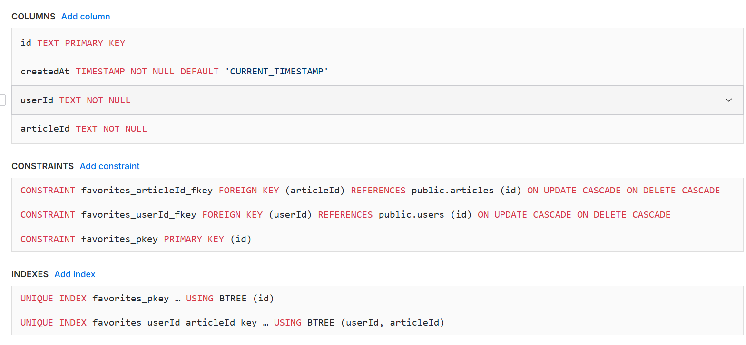
PostgreSQL (Neon Tech)
1. Qu’est-ce que c’est ?
PostgreSQL est une base de données relationnelle open-source, performante et fiable.
2. À quoi ça sert ?
Assurer la cohérence des données, gérer les accès simultanés et optimiser les requêtes.
3. Pourquoi ?
Pour sa fiabilité, ses relations Many-to-Many natives et son automatisation (cascades, scalabilité).
Neon Tech = une version cloud et serverless de PostgreSQL, qui se scale automatiquement et permet de créer des branches de base comme avec Git.
Notes:
1. Qu'est-ce que c'est ?
"PostgreSQL est notre base de données relationnelle : open-source, performante et fiable. Parfaite pour gérer les relations complexes entre utilisateurs, articles, favoris et catégories."
2. À quoi ça sert ?
"Assurer la cohérence des données, gérer les accès simultanés et optimiser les requêtes. PostgreSQL garantit l'intégrité référentielle entre toutes nos tables."
3. Pourquoi ?
"Pour sa fiabilité, ses relations Many-to-Many natives et son automatisation avancée (cascades, scalabilité). Compatible parfaitement avec Prisma."
Analyse du code SQL affiché :
COLUMNS : "Définition de la structure : id, timestamps, contraintes NOT NULL."
CONSTRAINTS : "Clés étrangères avec CASCADE : si on supprime un utilisateur, ses favoris sont automatiquement supprimés. Intégrité référentielle garantie."
INDEXES : "Index uniques pour optimiser les performances : évite les doublons dans favorites_pkey et accélère les requêtes."
Neon Tech - Avantage cloud :
"Version cloud et serverless de PostgreSQL qui se scale automatiquement. Permet de créer des branches de base comme avec Git - parfait pour le développement et les tests."
Bénéfices pour notre projet :
Intégrité : Relations strictes entre tables
Performance : Index optimisés pour les requêtes fréquentes
Scalabilité : Neon s'adapte automatiquement à la charge
Développement : Branches de DB pour tester sans risque
Message clé :
"PostgreSQL + Neon = base de données robuste, performante et moderne qui grandit avec l'application."
—
1. Qu'est-ce que c'est ?
"Neon Tech est une plateforme cloud serverless qui héberge PostgreSQL. C'est PostgreSQL moderne, automatisé et sans gestion de serveur."
2. À quoi ça sert ?
"Héberger notre base de données PostgreSQL dans le cloud avec scaling automatique, backup automatique et disponibilité 24/7. Plus besoin de gérer l'infrastructure."
3. Pourquoi ?
Facilité de développement : "Créer des branches de base de données comme avec Git. Une branche par feature, par environnement (dev/staging/prod)."
Serverless : "Pas de serveur à maintenir. Neon gère tout : mises à jour, sécurité, monitoring, sauvegarde."
Performance : "Scaling automatique selon la charge. La base grandit et rapetisse selon les besoins réels."
Économique : "Paiement à l'usage. Pas de coûts fixes pour un serveur qui tourne à vide."
Intégration DevOps : "S'intègre parfaitement avec Vercel, GitHub Actions, et les workflows modernes de déploiement."
Avantages concrets pour notre projet :
Zéro configuration : Connexion directe via URL
Environnements multiples : Dev, test, prod séparés
Collaboration : Équipe peut travailler sur différentes branches DB
Fiabilité : Infrastructure enterprise sans les complications
Message clé :
"Neon Tech = PostgreSQL sans les contraintes. Focus sur le code, pas sur l'infrastructure."

Slide 22
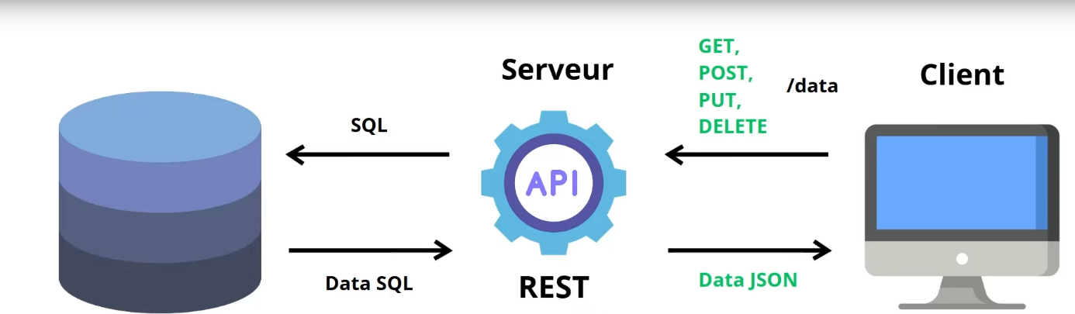
API
Qu’est-ce que c’est ?
Une API REST qui relie le frontend (React/Next.js) au backend (API Routes + Prisma qui communique avec la bdd PostgreSQL Neon).
2. À quoi ça sert ?
Structurer et sécuriser les échanges de données : articles, favoris, administration.
3. Pourquoi ?
Séparer frontend/backend, assurer la sécurité, la cohérence et faciliter la maintenance.
Notes:
Vue d'ensemble
"Cette slide explique le concept d'API REST et son rôle dans l'architecture de notre application."
1. Qu'est-ce que c'est ?
"Une API REST qui fait le pont entre le frontend (React/Next.js) et le backend (API Routes + Prisma + PostgreSQL)."
2. À quoi ça sert ?
"Structurer et sécuriser les échanges de données : articles, favoris, administration."
3. Pourquoi ?
"Séparer frontend/backend, assurer la sécurité, la cohérence et faciliter la maintenance."
Schéma explicatif :
Client ➜ Serveur : "Le client envoie des requêtes HTTP (GET, POST, PUT, DELETE) avec des données JSON vers l'API."
Serveur ➜ Base de données : "L'API traduit ces requêtes en requêtes SQL sécurisées via Prisma pour interroger PostgreSQL."
Retour : "Les données SQL sont transformées en JSON et renvoyées au client."
Avantages de cette architecture :
Séparation des responsabilités : Frontend = UI, Backend = logique métier
Sécurité : Validation, authentification, autorisation côté serveur
Réutilisabilité : Même API pour web, mobile, etc.
Maintenance : Évolutions indépendantes frontend/backend
Message clé :
"L'API REST est le chef d'orchestre qui coordonne les échanges entre interface utilisateur et base de données de manière sécurisée et structurée."

Slide 23
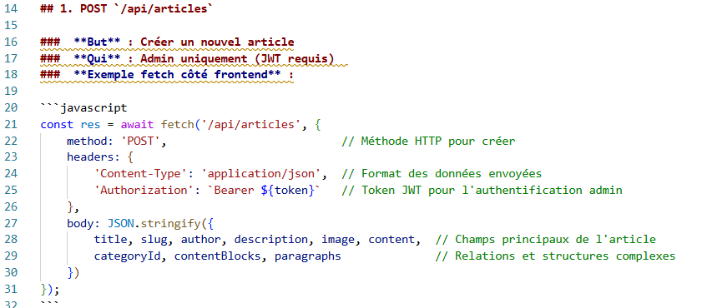
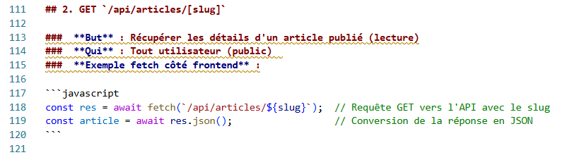
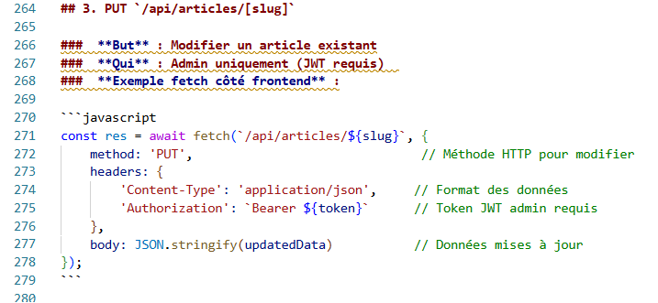
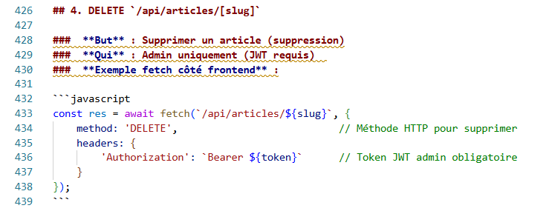
API (exemples) | CRUD des articles/[slug]
2. Explication : Prisma récupère l'article dont le slug correspond, uniquement si son statut est 'publié'. Retourne l'article avec les blocs de contenu, paragraphes et catégorie.
1. Explication : Vérification du token admin, Prisma crée un nouvel article en base avec les données requises.
4. Explication :
Le serveur vérifie le rôle admin, puis supprime l'article avec Prisma
3. Explication : Vérification du token admin, puis mise à jour de l'article filtré, description, contenu, image, blocs, paragraphes, etc.) via Prisma.
Notes:
Vue d'ensemble
"Cette slide présente les 4 opérations CRUD (Create, Read, Update, Delete) pour la gestion des articles via l'API Next.js avec Prisma."
1. POST /api/articles (Création)
"Création d'un nouvel article avec vérification du token admin. Prisma crée l'article en base avec les données requises : titre, description, contenu, catégorie, image, statut."
2. PUT /api/articles/[slug] (Modification)
"Modification d'un article existant. Admin uniquement. Mise à jour de l'article filtré par slug avec les nouvelles données."
3. GET /api/articles/[slug] (Lecture)
"Récupération des détails d'un article publié (statut 'public'). Retourne l'article avec ses blocs de contenu, paragraphes et catégorie."
4. DELETE /api/articles/[slug] (Suppression)
"Suppression d'un article. Admin uniquement. Le serveur vérifie le rôle admin puis supprime l'article via Prisma."
—
Points techniques clés :
Sécurité : "Chaque opération sensible (POST, PUT, DELETE) vérifie l'authentification admin via le token Bearer."
Prisma : "Toutes les opérations utilisent Prisma pour interagir avec la base de données de manière sécurisée."
Structure REST : "API respecte les conventions REST : POST pour créer, GET pour lire, PUT pour modifier, DELETE pour supprimer."
Message clé :
"API complète et sécurisée pour la gestion des articles : authentification, autorisation, et opérations CRUD avec Prisma."
—
GET : Lecture publique, tout le monde peut consulter.
POST/PUT/DELETE : Actions réservées à l’admin, nécessitent un token JWT.
Prisma : Sert d’interface pour interagir avec la base PostgreSQL.
fetch : Utilisé côté front pour appeler les endpoints REST.

Slide 24
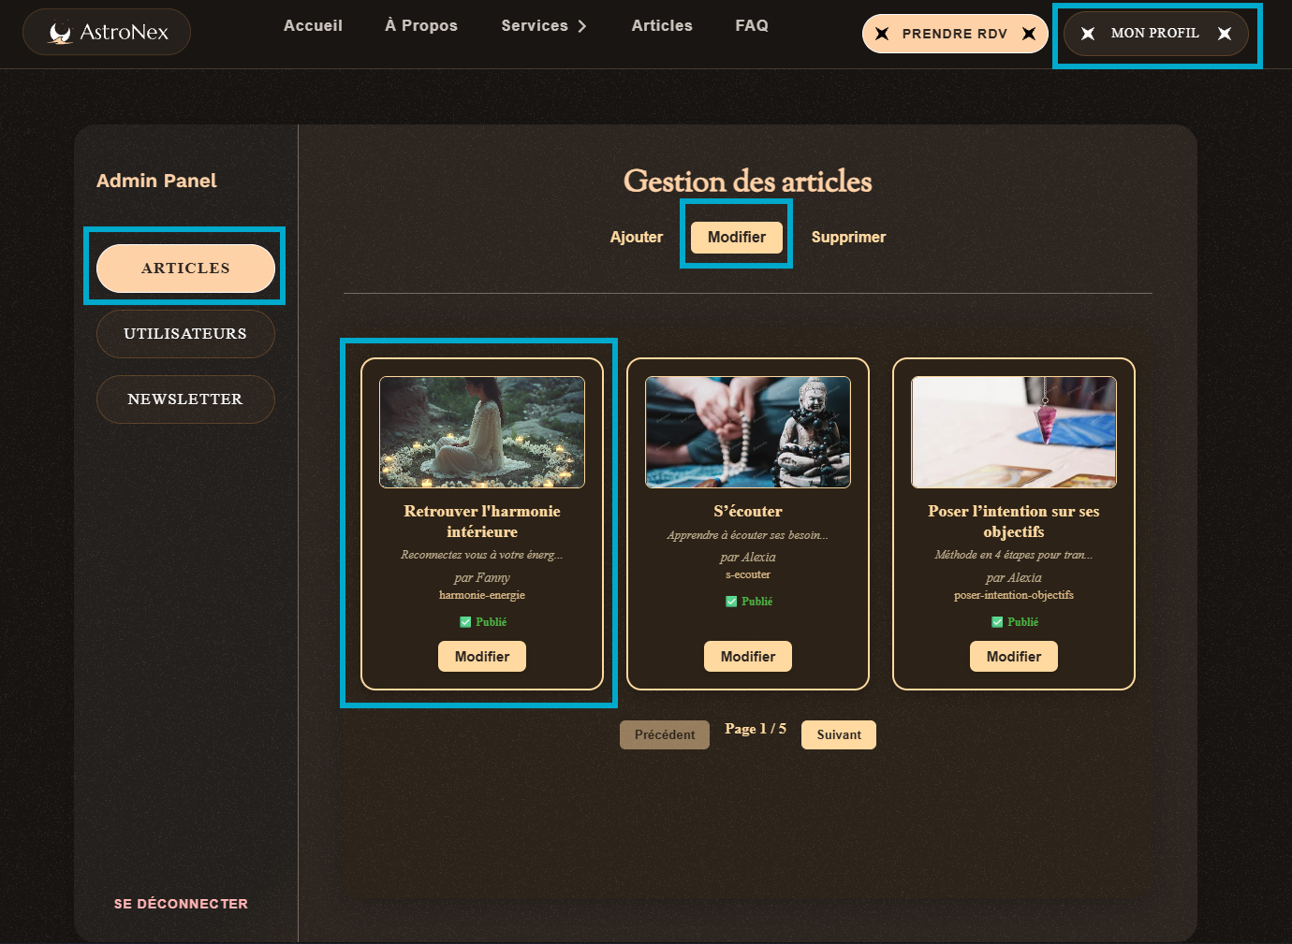
Démo en live | Créer & modifier un article
admin/dashboard
Notes:
“J’ai déjà créé un article pour gagner du temps, on va le modifier ensemble en direct pour vous montrer le fonctionnement.”
Je vais maintenant vous montrer une démo live : la création et la modification d’un article depuis l’espace administrateur. Cela illustre la communication entre l’interface, le back-end et la base de données.

Slide 25
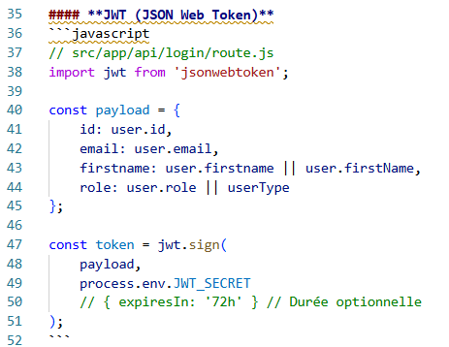
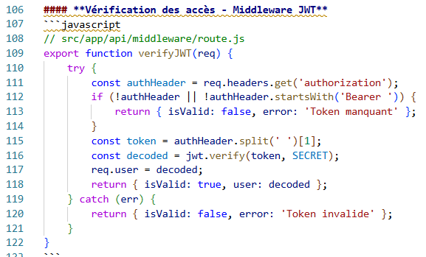
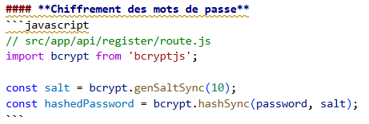
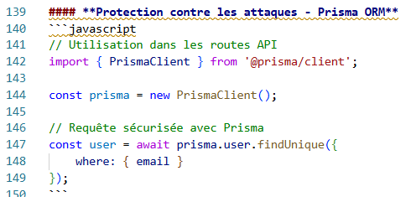
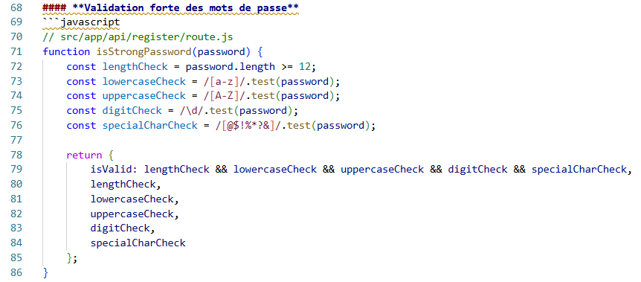
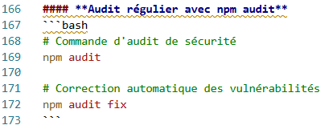
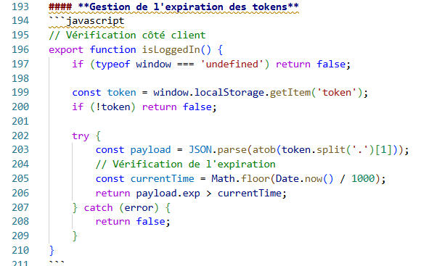
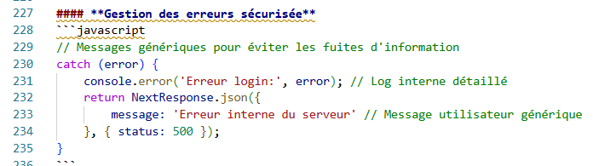
Authentification & Sécurité
2
1
1
3
2
3
4
4
Notes:
1. Qu'est-ce que c'est ?
"Système complet de sécurisation de l'application : authentification des utilisateurs, protection des données et prévention des attaques."
2. À quoi ça sert ?
"Sécuriser l'accès à l'application, protéger les données utilisateurs, contrôler les permissions et garantir l'intégrité du système."
3. Pourquoi ?
"Pour respecter le RGPD, protéger les données sensibles, empêcher les accès non autorisés et maintenir la confiance des utilisateurs."
—
Analyse des mécanismes de sécurité
Authentification - Protection des identifiants
Chiffrement des mots de passe : "Bcrypt avec salt : les mots de passe ne sont jamais stockés en clair, impossible de les récupérer même en cas de faille."
JWT (JSON Web Token) : "Token sécurisé avec expiration 24/72h. Déconnexion automatique pour limiter les risques."
Validation forte : "Mots de passe robustes : 12 caractères minimum, majuscules, minuscules, chiffres, caractères spéciaux."
Sécurité - Protection contre les attaques
Définition simple :
"Middleware = logiciel intermédiaire. C'est une fonction qui s'exécute ENTRE la requête du client et la réponse du serveur."
Vérification des accès : "Middleware JWT contrôle chaque requête. Accès admin bloqué si token invalide ou expiré."
Protection Prisma ORM : "Requêtes paramétrées automatiques : aucune injection SQL possible, données toujours échappées."
Audit régulier : "Surveillance automatique des failles de sécurité avec npm audit."
Gestion des erreurs : "Messages génériques : pas de fuite d'informations sensibles en cas d'échec d'authentification."
Message clé :
"Sécurité en profondeur : chaque couche protège l'application contre les menaces modernes."
—
Qu'est-ce que c'est ?
"RGPD = Règlement Général sur la Protection des Données. Loi européenne entrée en vigueur en 2018 qui protège les données personnelles des citoyens."
Données concernées :
Emails, noms, adresses
Mots de passe (même chiffrés)
Données de navigation
Préférences utilisateur
Favoris et historiques
Obligations principales :
1. Consentement explicite
"L'utilisateur doit accepter clairement la collecte de ses données."
2. Droit à l'oubli
"Possibilité de supprimer son compte et toutes ses données."
3. Sécurité des données
"Protection contre les fuites : chiffrement, accès contrôlé."
4. Transparence
"Expliquer quelles données sont collectées et pourquoi."
Dans notre application :
✅ Conformité RGPD :
Mots de passe chiffrés avec bcrypt
Authentification sécurisée JWT
Suppression de compte possible
Accès contrôlé aux données (middleware)
Pas de fuite d'informations (messages d'erreur génériques)
Sanctions en cas de non-respect :
"Amendes jusqu'à 4% du chiffre d'affaires ou 20 millions d'euros."
Pourquoi c'est important :
Légalement : Obligation en Europe
Confiance : Rassure les utilisateurs
Image : Montre le professionnalisme
Sécurité : Protège contre les attaques
Message clé :
"RGPD = protection des données personnelles : obligation légale qui renforce la sécurité et la confiance des utilisateurs."

Slide 26
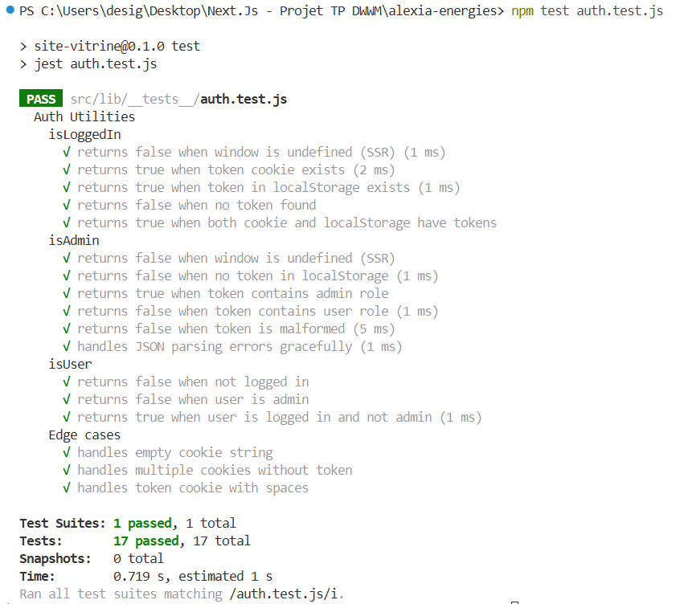
Tests (jest)
Tests unitaires
(Jest) : est un outil qui permet d’automatiser les tests du code JavaScript pour vérifier qu’il fonctionne correctement.
auth.test.js : teste les fonctions d’authentification (connexion, rôles, gestion des tokens, cas limites…)
Un test unitaire : vérifie une fonction ou un module isolé, pour s’assurer qu’il renvoie bien le résultat attendu dans différents cas.
Notes:
J’ai effectué des tests unitaires avec Jest pour vérifier le bon fonctionnement du code, et des tests API avec Postman pour simuler des requêtes. Cela garantit la fiabilité du projet avant sa mise en ligne. C’est une étape indispensable pour la qualité logicielle.
—
1. Qu'est-ce que c'est ?
"Jest est un framework de tests JavaScript qui automatise la vérification du bon fonctionnement du code, ici pour tester l'authentification."
2. À quoi ça sert ?
"Garantir la fiabilité du code en vérifiant automatiquement que chaque fonction répond correctement aux différents scénarios d'usage."
3. Pourquoi ?
"Pour détecter les bugs avant la mise en production, faciliter la maintenance et assurer la qualité du système d'authentification."
Analyse des tests affichés
Tests unitaires d'authentification :
"Le fichier auth.test.js teste toutes les fonctions critiques de connexion, gestion des tokens et contrôle des rôles."
Résultats des tests :
17 tests passés sur 17 total
Couverture complète des cas d'usage
Durée : 0.719s (performance optimale)
Types de vérifications :
Tests de connexion : "Vérifie que la connexion fonctionne avec des identifiants valides et échoue avec des identifiants incorrects."
Tests de tokens : "Contrôle la génération, validation et expiration des JWT selon différents scénarios."
Tests de rôles : "Assure que les permissions admin/user sont correctement appliquées."
Tests d'erreurs : "Vérifie la gestion gracieuse des cas d'erreur (token expiré, utilisateur inexistant, etc.)."
Avantages des tests automatisés :
Fiabilité : Code testé = code sûr
Régression : Détecte si une modification casse une fonctionnalité
Documentation : Les tests expliquent le comportement attendu
Confiance : Déploiement serein
Message clé :
"Tests Jest = assurance qualité automatisée : chaque fonction d'authentification est vérifiée pour garantir un système robuste."

Slide 27
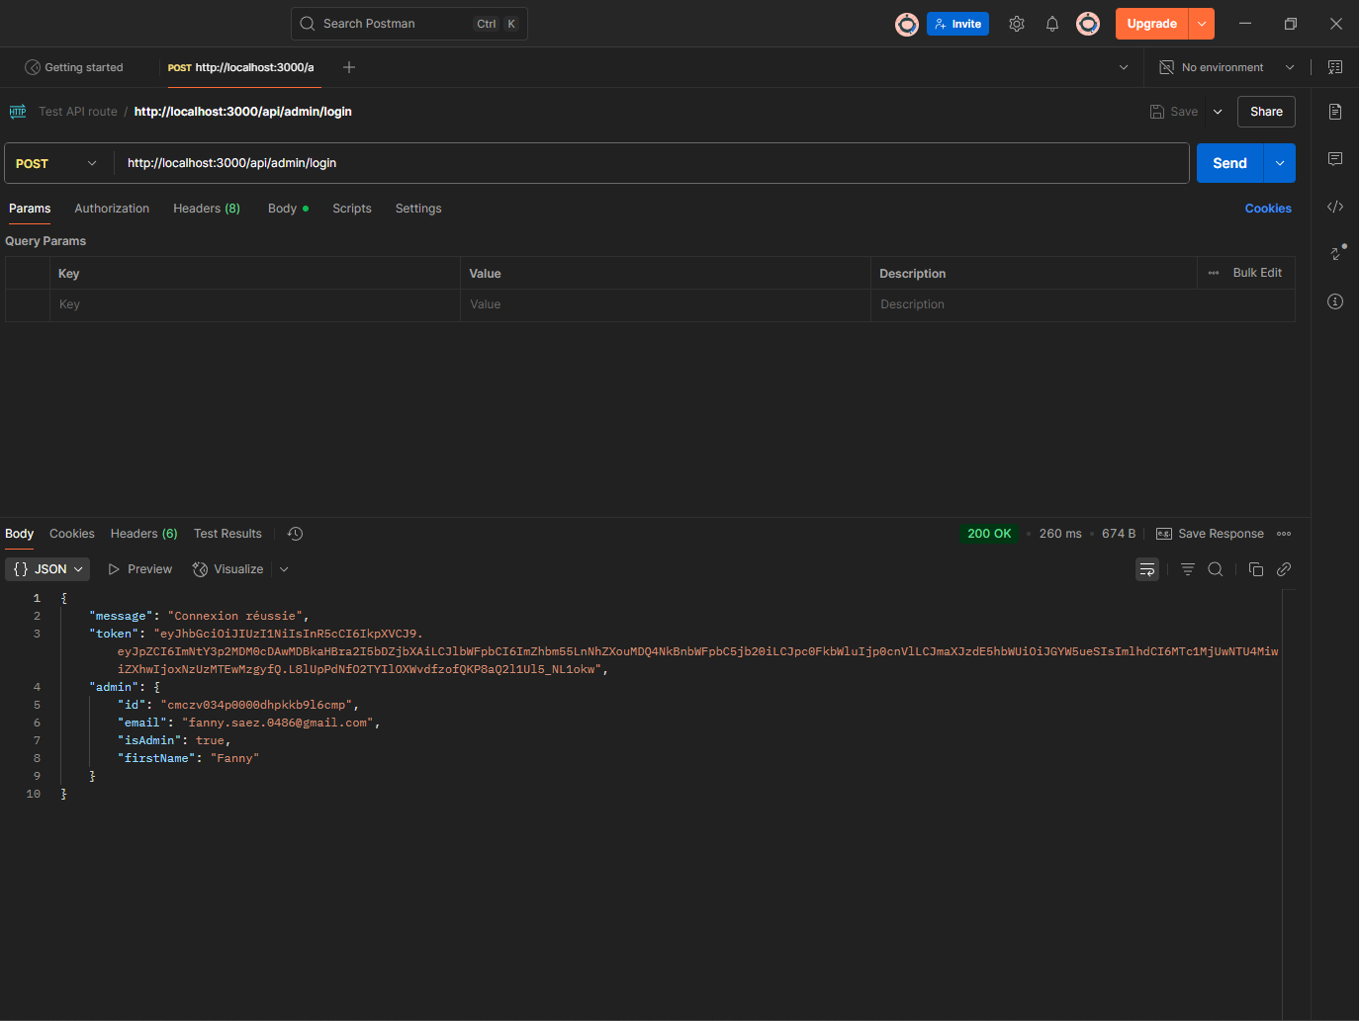
Tests avec Postman
Qu’est-ce que c’est ?
Postman est un outil qui simule des requêtes HTTP pour tester les endpoints de l’API.
2. À quoi ça sert ?
Vérifier les réponses du serveur (statut, JSON, authentification) et s’assurer que l’API fonctionne correctement côté client.
3. Pourquoi ?
Pour garantir la fiabilité, la sécurité
Notes:
1. Qu'est-ce que c'est ?
"Postman est un outil qui simule des requêtes HTTP pour tester les endpoints de l'API sans interface graphique."
2. À quoi ça sert ?
"Vérifier les réponses du serveur (statut, JSON, authentification) et s'assurer que l'API fonctionne correctement côté client."
3. Pourquoi ?
"Pour garantir la fiabilité, la sécurité et la conformité de l'API avant l'intégration avec le frontend."
Analyse de l'interface Postman
Tests visibles dans l'interface :
"Collection de tests organisée pour couvrir tous les endpoints : authentification, articles, favoris, administration."
Types de vérifications :
Tests de statut : "Vérifier que l'API retourne les bons codes : 200 (succès), 401 (non autorisé), 404 (non trouvé)."
Tests de données : "Contrôler la structure JSON des réponses, la présence des champs obligatoires."
Tests d'authentification : "Vérifier que les routes protégées rejettent les accès non autorisés."
Tests de performance : "Mesurer les temps de réponse pour s'assurer de la rapidité de l'API."
Avantages de Postman :
Interface intuitive : "Création facile de requêtes complexes avec headers, body, paramètres."
Automatisation : "Exécution de collections entières de tests en un clic."
Documentation : "Génération automatique de documentation API pour l'équipe."
Collaboration : "Partage des collections de tests entre développeurs."
Dans notre projet :
"Tests complets de l'API articles, authentification admin, gestion des favoris. Validation avant chaque déploiement."
Message clé :
"Postman = laboratoire d'essai pour l'API : validation complète des fonctionnalités avant livraison au frontend."

Slide 28
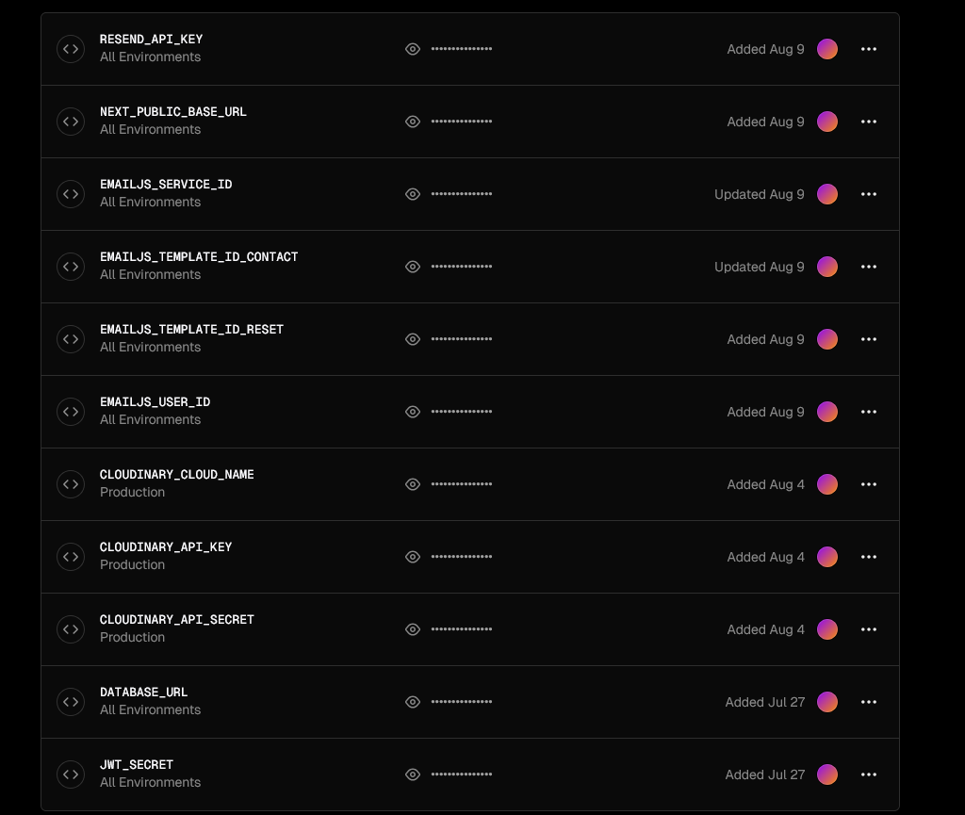
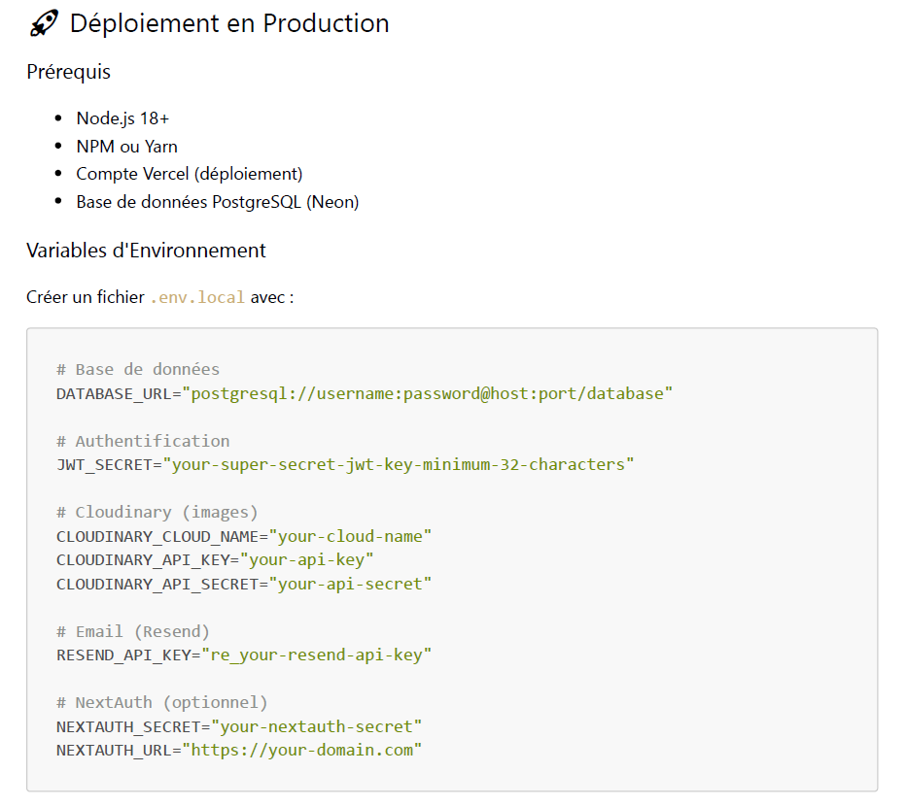
Vercel
créer un fichier .env.local => propre au serveur par contre .env (production)
Vercel est une plateforme cloud qui déploie et héberge automatiquement les applis web (Next.js, React…) via GitHub et les outils de performance.
Le déploiement est automatisé via
GitHub & Vercel
Notes:
1. Qu'est-ce que c'est ?
"Vercel est une plateforme cloud qui déploie et héberge automatiquement les applications web (Next.js, React...) via GitHub et les outils de performance."
2. À quoi ça sert ?
"Automatiser le déploiement, héberger l'application en production, optimiser les performances et gérer les variables d'environnement."
3. Pourquoi ?
"Pour un déploiement instantané, une infrastructure scalable, des performances optimisées et une intégration parfaite avec Next.js."
Analyse de la configuration
Configuration des variables d'environnement :
"Le fichier .env.local contient toutes les clés secrètes nécessaires en production."
Variables essentielles :
DATABASE_URL : Connexion PostgreSQL (Neon)
JWT_SECRET : Clé de chiffrement des tokens
CLOUDINARY : Gestion des images
RESEND_API_KEY : Envoi d'emails
NEXTAUTH : Authentification (optionnel)
Déploiement automatisé via GitHub & Vercel :
Processus automatique :
Push sur GitHub → Vercel détecte les changements
Build automatique → Compilation de l'application
Déploiement → Mise en ligne instantanée
URL de production → Application accessible
Historique des déploiements :
"Interface Vercel montre tous les déploiements : succès, échecs, rollback possible en un clic."
Avantages de Vercel :
Zero-config : "Déploiement automatique sans configuration serveur."
Performance : "CDN mondial, optimisation automatique des images et du code."
Scalabilité : "Infrastructure qui s'adapte automatiquement à la charge."
Intégration Git : "Chaque commit devient un déploiement, branches de preview automatiques."
Message clé :
"Vercel = déploiement moderne : du code à la production en quelques secondes, infrastructure mondiale, performance optimisée."

Slide 29
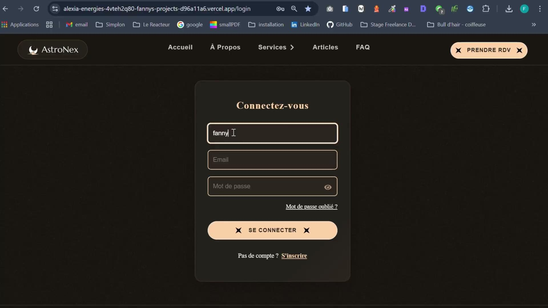
Démo | Système de favoris
utilisateur connecté
user/dashboard
Notes:
Voici une démo pour un système de favoris lorsque l’utilisateur est connecté et qui souhaite ajouter un ou plus articles dans son dashboard personnel => onglet “favoris” pour récupérer tous les articles mis en favoris et ensuite retirer l’article des favoris soit dans son dashboard soit dans la page articles de son choix.
—

Slide 30
Conclusion
Merci pour votre attention !
Ce stage en freelance m’a vraiment fait progresser. En tant qu’autodidacte, j’ai pu gérer le projet de A à Z et relever des défis qui m’ont fait gagner en compétences et en confiance.

